Slide 1

Investitionsklima Landwirtschaft
Befragung im Mai 2021

Slide 2
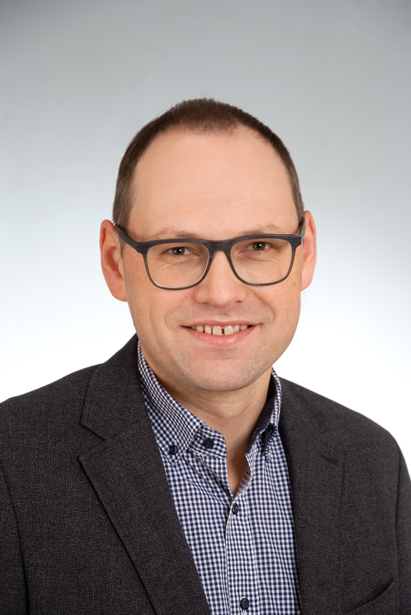
Josef Penzinger
Matura an der landwirtschaftlichen HBLA St. Florian
Betriebsübernahme (60 ha, Schwerpunkt Ackerbau)
Studium Agrarökonomik an der Universität für Bodenkultur
Projektmitarbeiter an der Universität für Bodenkultur
Produktmanager für Feldversuchstechnik, Wintersteiger AG
Marketing Manager für Case IH und Steyr für Österreich, Schweiz und Slowenien bei CNHi
Geschäftsführer Steyr Center Nord GmbH
Selbständiger Berater und Bauer

Slide 3

Agenda
Marktforschung
Methodik und Index
Investitionsklima Landwirtschaft
  Stimmung und Zufriedenheit
  Positive und negative Einflussfaktoren
  Geplante Investitionen
  Gründe und Motive für Investition
  Wer kauft?
Nutzung GPS-Lenksysteme und RTK-Signale
Umfrage zu Kundenanfragen-Management
Händlercheck – Was erwarten Landtechnikkunden von professionellen Händlern?

Slide 4

Marktforschung
Marktforschung
  zeigt vor allem Tendenzen, Trends und Entwicklungen
  selten die absolute Wahrheit
Auswahl der Grundgesamtheit und der Stichprobe entscheidend
  Nutzer von Landwirt.com
  Online-Umfrage beeinflusst die Teilnahmemöglichkeit
  Zufällige Auswahl der Teilnehmer

Slide 5
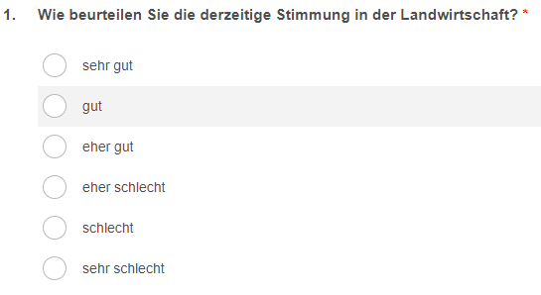
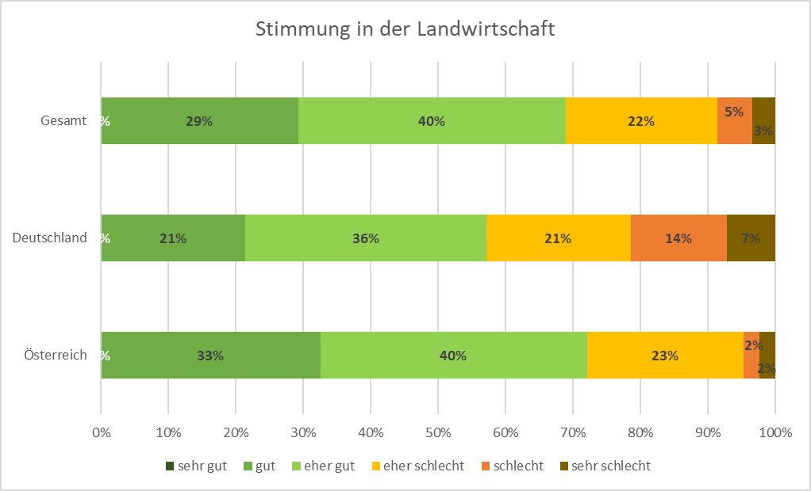

Erklärung zum Index
Fragen mit verbalen Antworten werden mit einem Index dargestellt.
Jeder Antwort wird ein Wert zugeordnet:
Der Wert wird mit der Anzahl der Antworten multipliziert und durch die Anzahl der Teilnehmer dividiert.
Ziel ist ein konkreter Wert für jede Frage → Index
Der Index kann (theoretisch) jeden Wert zwischen +10 und -10 erreichen.
Bei +10 würden alle mit „sehr gut“, „sehr zufrieden“ etc. antworten.
Bei -10 würden alle mit „sehr schlecht“, „sehr unzufrieden“ etc. antworten.

Slide 6

Was wollten wir herausfinden?
Welche Investitionen planen Landtechnikkunden?
Wer (welche Kundengruppe) plant welche Investition?
Warum werden bestimmte Investitionen getätigt?
Welche Auswirkungen auf den Landtechnikmarkt sind zu erwarten?

Slide 7
Fragen
Wie beurteilen Sie die derzeitige Stimmung in der Landwirtschaft?
Wie zufrieden sind Sie mit Ihrem Betrieb/mit Ihrer betrieblichen Situation?
Welche Produktionsschwerpunkte haben Sie?
In welchem Bereich planen Sie die nächste Investition (egal wann)?
Welche Gründe treffen für Ihre nächste Investition zu (egal wann sie stattfinden wird)?
Wie groß ist die Wahrscheinlichkeit, dass Sie in den nächsten 6 Monaten eine Neumaschine kaufen?
Wie groß ist die Wahrscheinlichkeit, dass Sie in den nächsten 6 Monaten eine Gebrauchtmaschine kaufen?
Wird Ihr Betrieb aus derzeitiger Sicht in der nächsten Generation weiter geführt?
In welchem Land sind Sie tätig?
Wie alt sind Sie?

Slide 8
Was wollten wir herausfinden?
Welche Investitionen planen Landtechnikkunden?
Wer (welche Kundengruppe) plant welche Investition?
Warum werden bestimmte Investitionen getätigt?
Welche Auswirkungen auf den Landtechnikmarkt sind zu erwarten?
→ 2 Antworten auf jede Frage:
  Längerfristig: „egal wann“, Antworten aller Teilnehmer
  Kurzfristig: „in den kommenden 6 Monaten“, Antworten der Teilnehmer, die angeben zu 80 oder 100 % eine Neumaschine zu kaufen

Slide 9
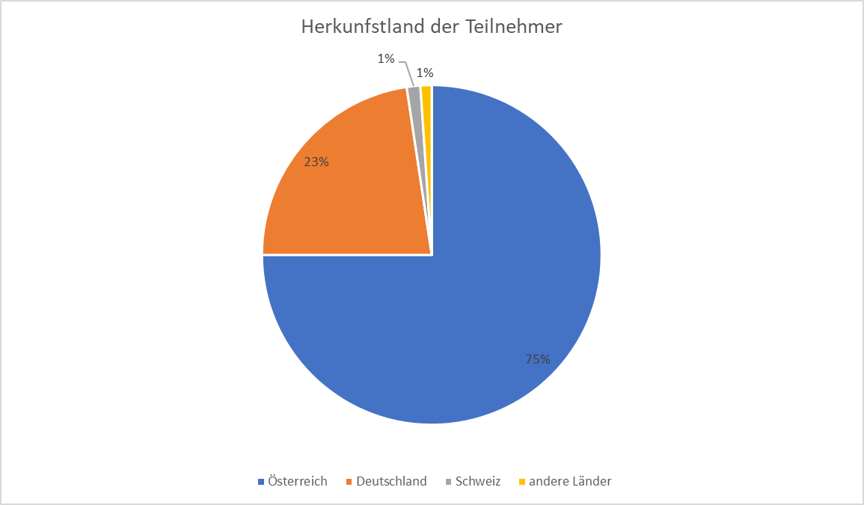
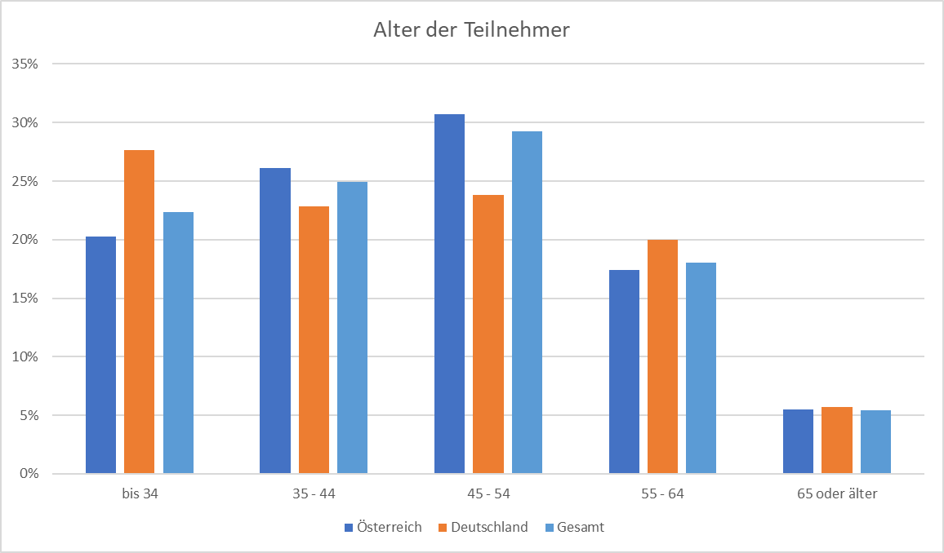
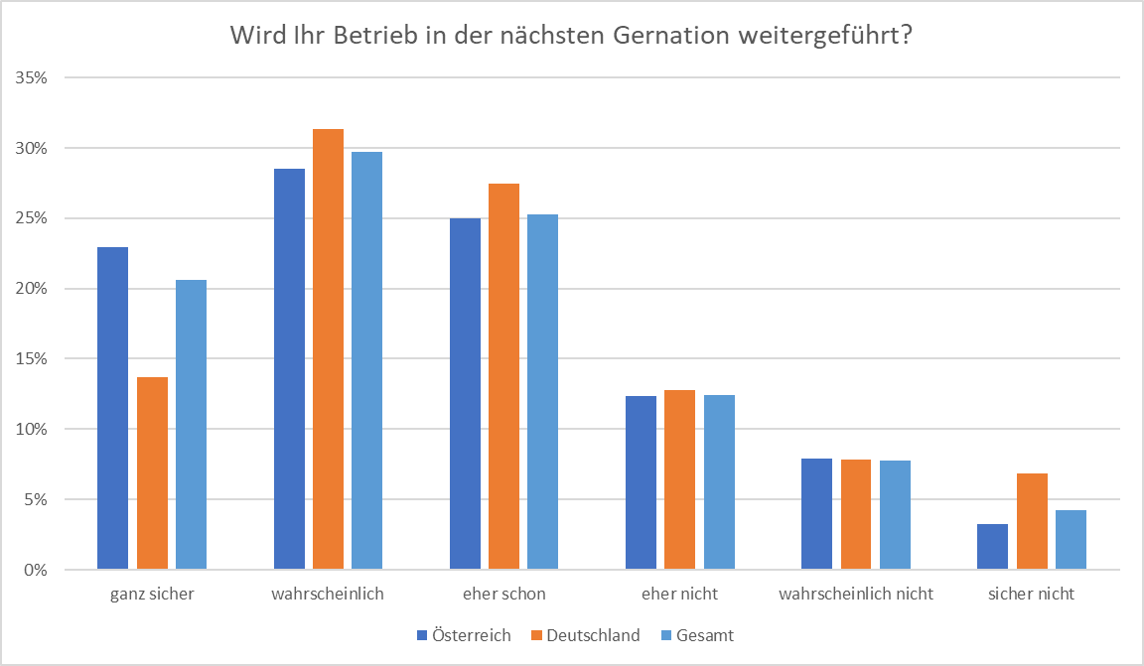
Beschreibung der Stichprobe
464 Teilnehmer
  348 Österreicher
  106 Deutsche
  6 Schweizer
  4 Teilnehmer aus anderen Ländern
Verteilt über alle Altersklassen
Großteil der Betriebe, die weitergeführt werden

Slide 10
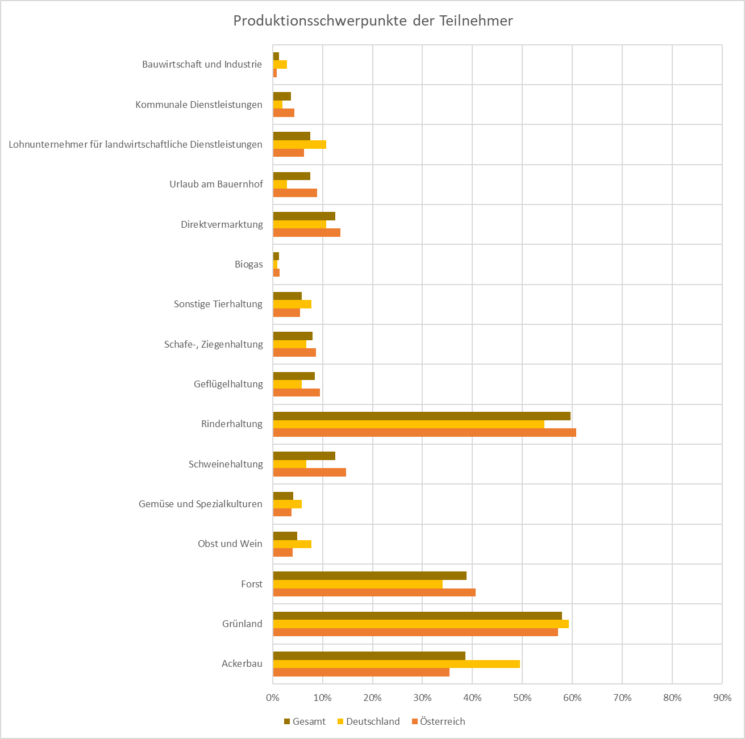
Beschreibung der Stichprobe
Ackerbau, Grünland und Forst erwartungsgemäß stark vertreten
Dieses Mal sind Grünlandbetriebe stärker vertreten und Ackerbaubetriebe weniger.
Rinderhaltung sehr stark repräsentiert
Betriebsgröße wurde nicht abgefragt

Slide 11
Zufriedenheit mit bisherigem Umsatz
Ich bin mit unserem derzeitigen Umsatz
  Sehr zufrieden
  Zufrieden
  Eher zufrieden
  Eher unzufrieden
  Unzufrieden
  Sehr unzufrieden

Slide 12
Umsatzerwartung in den kommenden 6 Monaten
Ich erwarte, dass unser Umsatz in den kommenden 6 Monaten
  Stark steigt
  Steigt
  Eher steigt
  Eher sinkt
  Sinkt
  Stark sinkt

Slide 13
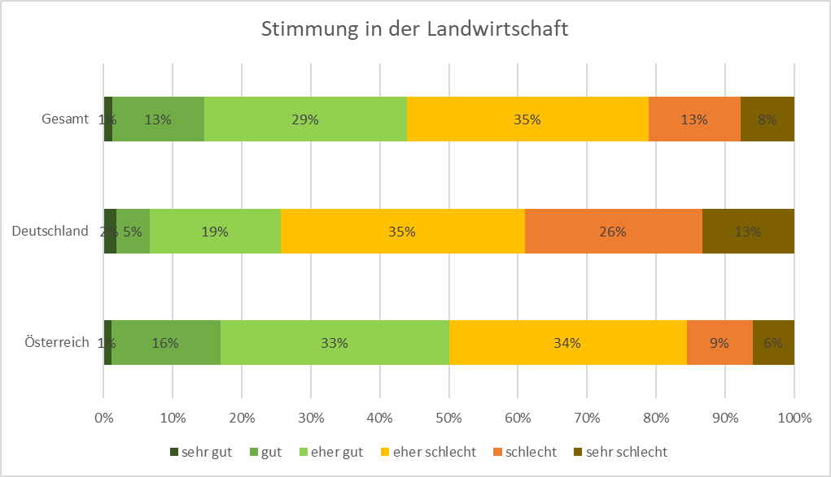
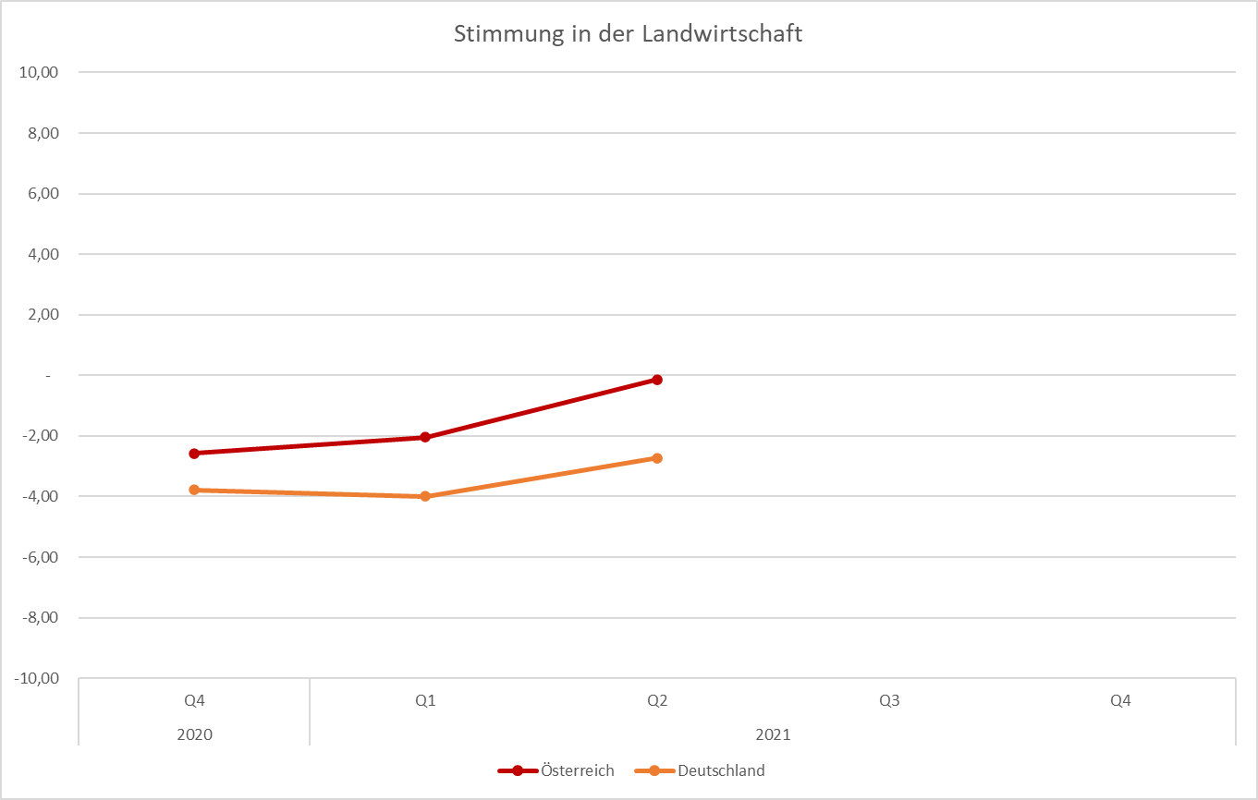
Stimmung in der Landwirtschaft
Index für Österreich von -2,04 auf -0,14 gestiegen
Index für Deutschland von -4,00 auf -2,72 gestiegen
Die Stimmung bei denen, die vor haben zu investieren ist kaum noch besser als im Durchschnitt; außer bei den Neumaschinenverkäufern in Deutschland (Anstieg von -2,80 auf 1,67)
Mit wenigen Ausnahmen (Grünland, Obst und Wein in Deutschland) steigt die Stimmung in allen Produktionsbereichen.

Slide 14
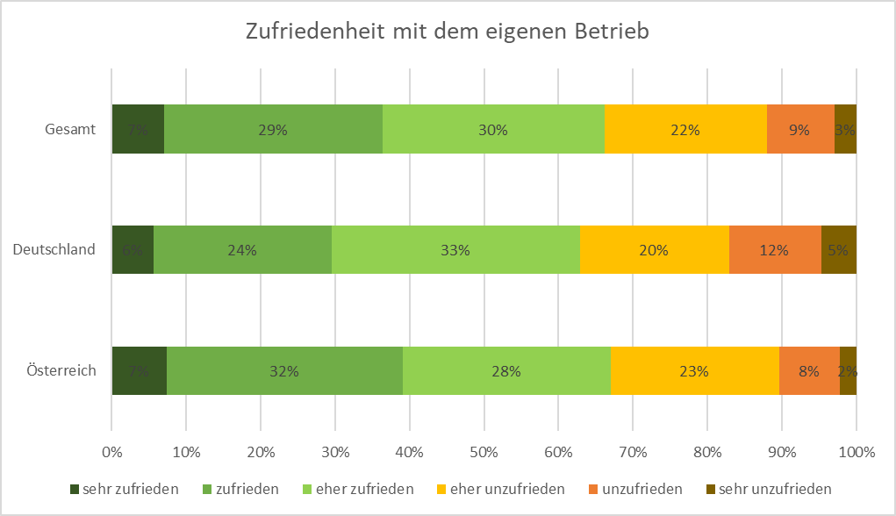
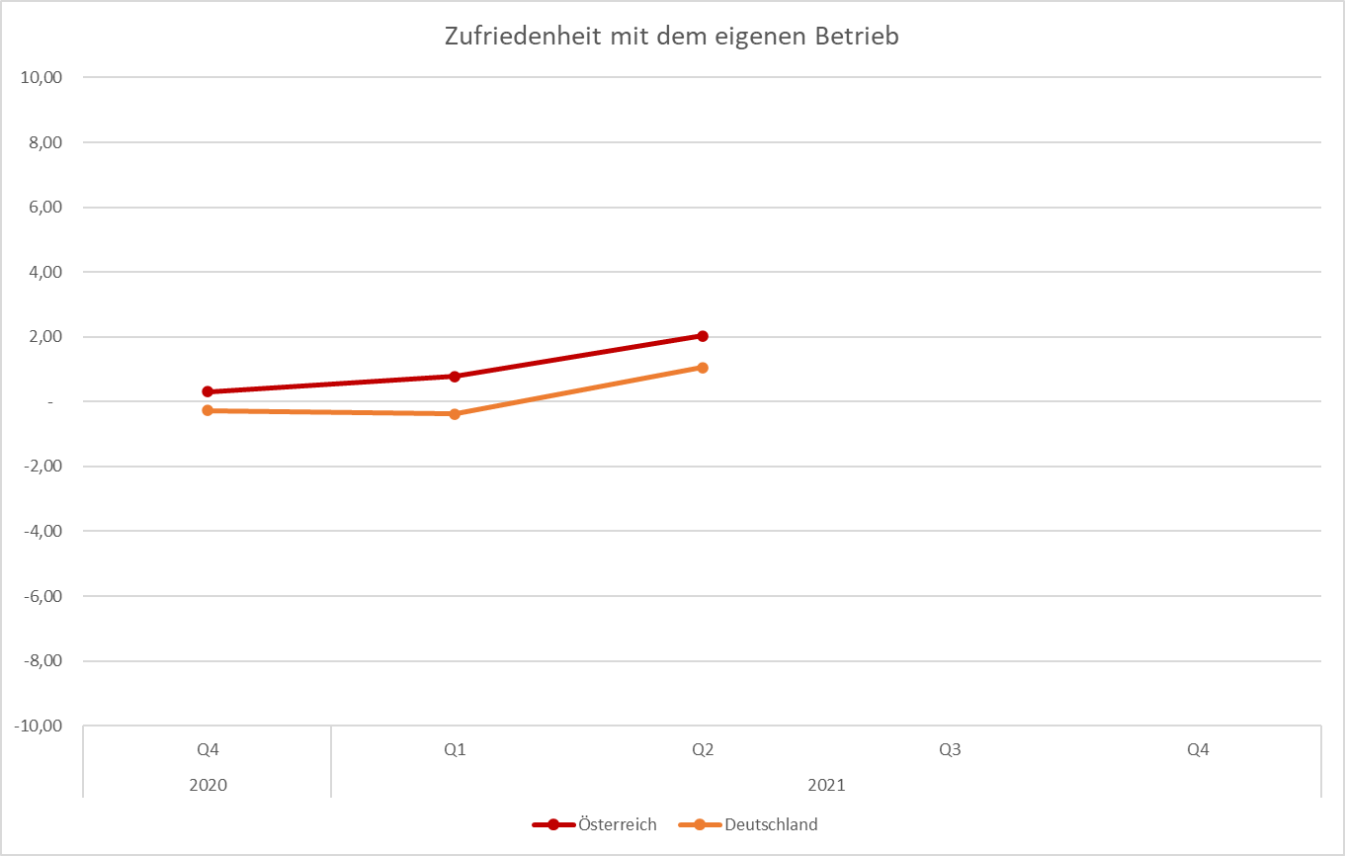
Zufriedenheit mit dem eigenen Betrieb
Der Index für die Zufriedenheit mit dem eigenen Betrieb steigt in
  Österreich von 0,78 auf 2,03
  Deutschland von -0,39 auf 1,05
  gesamt von 0,60 auf 1,78
Durch den allgemeinen Anstieg werden die Unterschiede zu den Investitionswilligen kleiner.
Die Zufriedenheit ist bei den Investierern aber derzeit trotzdem rund doppelt so hoch.
Die Zufriedenheit steigt in allen Produktionsbereichen, am deutlichsten bei den tierhaltenden Betrieben.

Slide 15
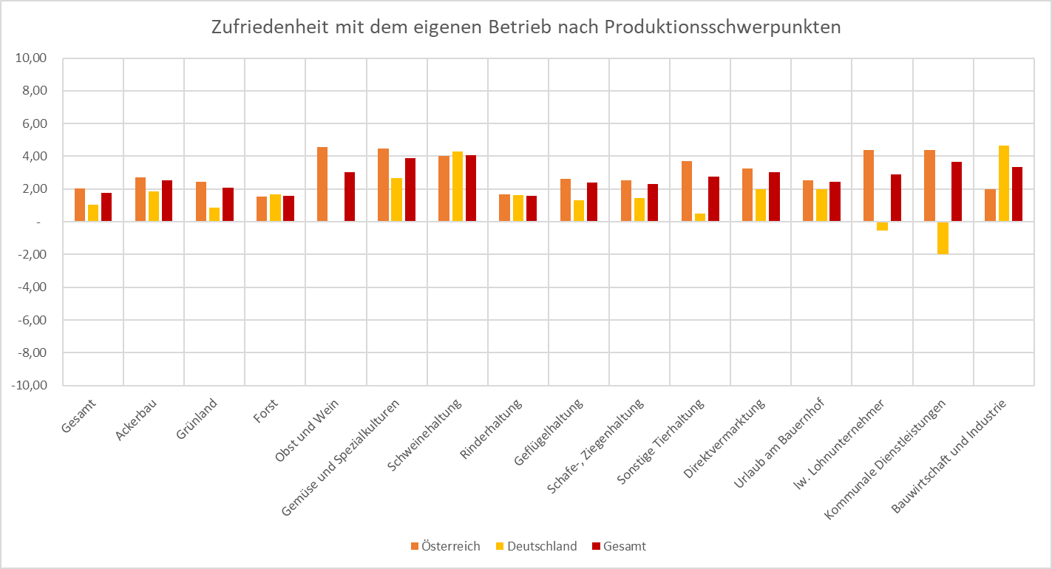
Zufriedenheit mit dem eigenen Betrieb

Slide 16
Positive Einflussfaktoren
Fast ein Viertel sehen die derzeit höheren Preise für landwirtschaftliche Produkte sehr positiv.
Bei etwa genau so vielen wirken sich bestimmte Betriebszweige besonders positiv aus, insbesondere die Direktvermarktung
Trend zu mehr Regionalität, 12 % der Antworten
Eigene, betriebsindividuelle Stärken, oft als Folge von getroffenen Entscheidungen, 8 %
Investitionsförderungen, 6 %
Gute außerlandwirtschaftliche Erwerbssituation, 4 %
Wetter, 3 %
Diverse andere Faktoren, wie mehr Zeit für die Landwirtschaft durch Kurzarbeit im Nebenerwerb, keine Schulden, niedrige Zinsen, die Familiensituation, Öffnungen nach Corona, Gesundheit

Slide 17
Negative Einflussfaktoren
Hohe Kosten
  vor allem für Betriebsmittel (33 %), Futtermittel (davon 10 %)
  Baukosten (15 %), Maschinen (12 %), Reparaturen (6 %)
  Pachtpreise (2 %)
  Sozialversicherungsbeiträge (6 %), nur österreichische Antworten
Niedrige Produktpreise, insbesondere bei Milch und bei Bioprodukten, 30 %
Wachsende Zahl an Vorschriften, dadurch mehr Bürokratie und höhere Kosten, 15 %
Corona und die damit verbundenen Lockdowns, 13 %
Unsicherheit, vor allem durch fehlende Planungssicherheit wegen der nicht abgeschlossenen GAP-Reform, 6 %
Zu wenig Verständnis in der Bevölkerung (4 %), NGOs und Medien und deren Aktivitäten (jeweils 2 %)
Diverse andere Faktoren wie das Wetter (3 %), steigende Arbeitsbelastung (2 %), schwierige Personalsuche (1 %), zu geringe Flächenausstattung (1 %), Wolf (1 %) etc.

Slide 18
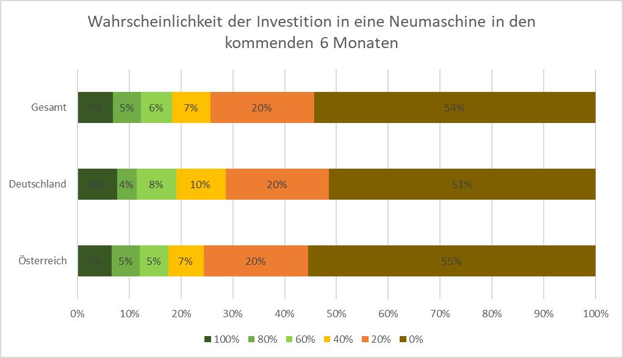
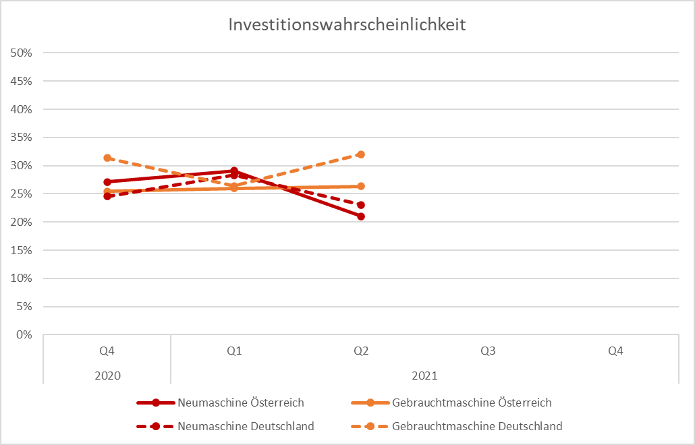
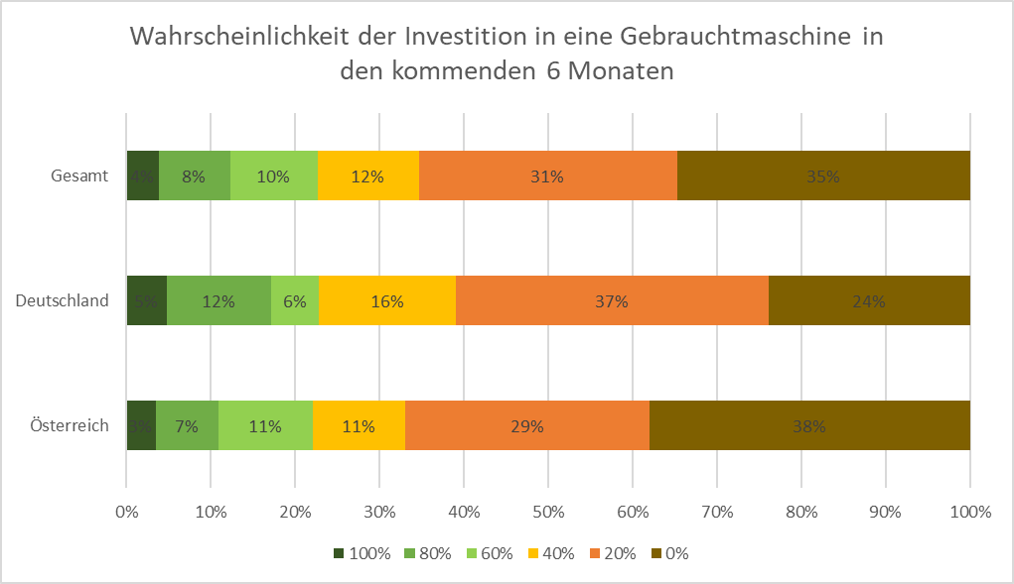
Investitionswahrscheinlichkeit alle Neu- und Gebrauchtmaschinen
Die Wahrscheinlichkeit für Investitionen in den kommenden 6 Monaten
  bleibt bei Neumaschinen in Deutschland stabil
  steigt bei leicht Gebrauchtmaschinen in Deutschland
  geht in Österreich bei Neu- und Gebrauchtmaschinen deutlich zurück

Slide 19
Produktgruppen mit steigendem Auftragseingang
Bei welchen Produktgruppen erwarten Sie, dass die Auftragseingänge in den kommenden 6 Monaten am stärksten steigen?
  Traktor
  Ackerbautechnik
  Grünlandtechnik
  Digitale Technik für die Außenwirtschaft (z.B. GPS-Lenksystem)
  Technik zur Gülle-, Mist- oder Kompostausbringung
  Forsttechnik
  Hof- und Stalltechnik, Innenmechanisierung
  Digitale Technik für die Innenwirtschaft (z.B. Melkroboter)

Slide 20
Produktgruppen mit rückläufigem Auftragseingang
Bei welchen Produktgruppen erwarten Sie, dass die Auftragseingänge in den kommenden 6 Monaten am stärksten zurück gehen?
  Traktor
  Ackerbautechnik
  Grünlandtechnik
  Digitale Technik für die Außenwirtschaft (z.B. GPS-Lenksystem)
  Technik zur Gülle-, Mist- oder Kompostausbringung
  Forsttechnik
  Hof- und Stalltechnik, Innenmechanisierung
  Digitale Technik für die Innenwirtschaft (z.B. Melkroboter)

Slide 21
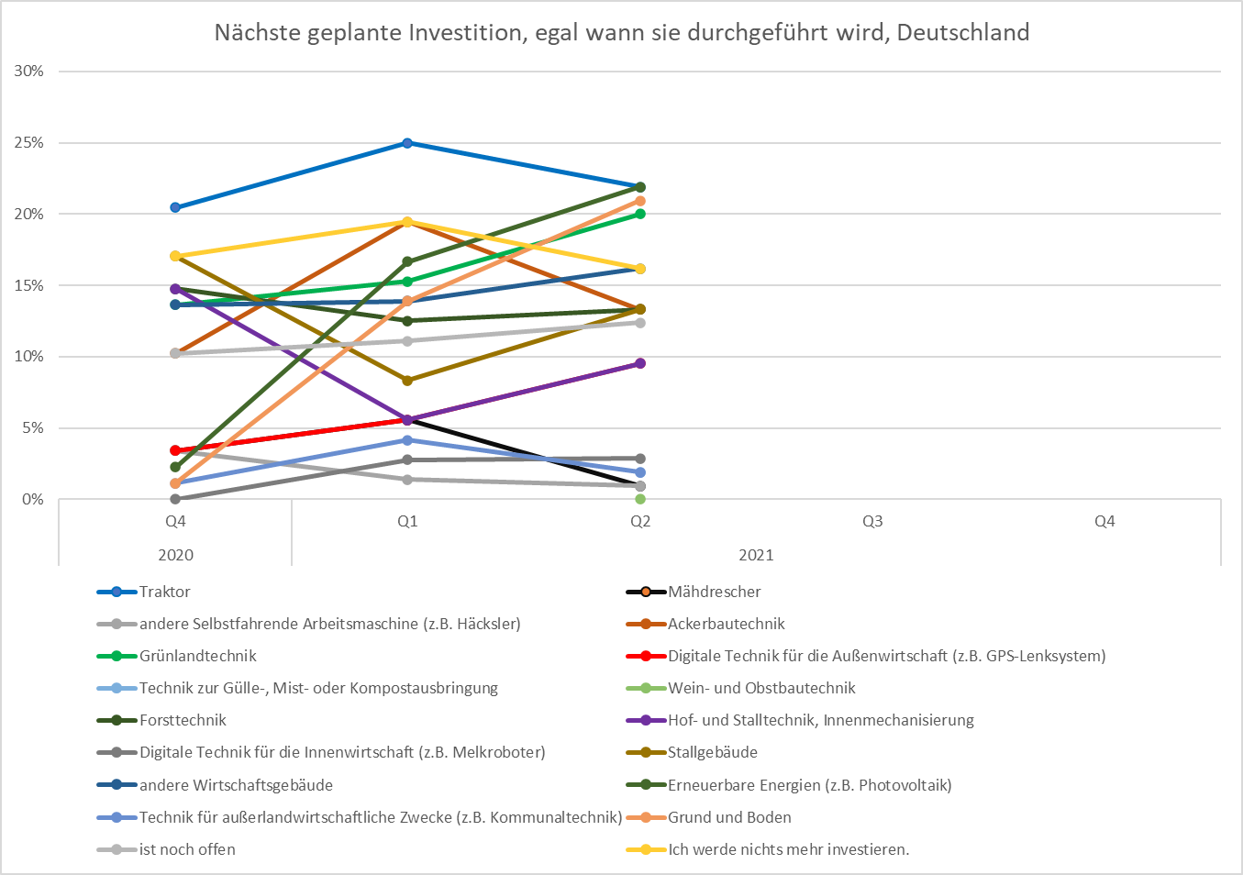
Nächste geplante Investitionen, egal wann
Deutschland
Traktoren bleiben die am meisten geplante Investition, bei 22 % der Befragten, der Trend ist aber leicht rückläufig
Gleichauf liegen die Investitionspläne für die Erzeugung von Erneuerbaren Energien, Trend deutlich steigend
Ebenfalls deutlich gestiegen sind die Investitionsabsichten bei Grund und Boden und bei Grünlandtechnik (auch unter Berücksichtigung des höheren Anteils an Grünlandbetrieben bei den Teilnehmern)
Sowohl Stall- als auch andere Gebäude und die (oft) damit verbundene Innenmechanisierung legen deutlich zu.
Ackerbautechnik wird gegenüber dem Vorquartal deutlich weniger oft als nächste Investition in Betracht gezogen, 13 % statt 19 %
Forsttechnik bleibt in etwa gleich bei 13 %.
Digitale Technik für Außenwirtschaft setzt den steigenden Trend fort, 10 %; für die Innenwirtschaft bleibt sie gleich bei 3 %.
Mähdrescher und andere Selbstfahrer gehen auf 1 % zurück.
12 % haben noch nicht entschieden.
Die Anzahl derer, die gar nicht mehr investieren wollen sinkt von 19 % auf 16 %.

Slide 22
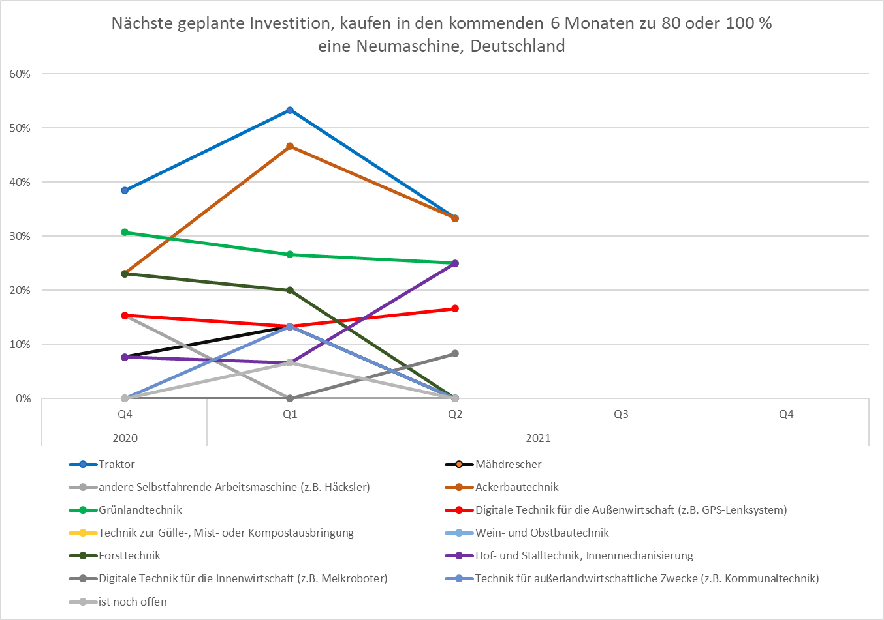
Nächste geplante Investitionen in den nächsten 6 Monaten, Deutschland
Rund ein Drittel derer, die in den kommenden 6 Monaten eine Neumaschine kaufen, planen in Traktoren und Ackerbautechnik zu investieren. Damit bleiben diese beiden Gruppen zwar am meisten nachgefragt, gehen aber deutlich zurück.
Grünlandtechnik bleibt in etwa gleich
Hof- und Stalltechnik steigt auf 25 %.
Digitale Technik nimmt für die Außenwirtschaft leicht zu, für die Innenwirtschaft deutlich.
In allen anderen Bereiche sollen in den kommenden 6 Monaten keine Neumaschinen angeschafft werden.

Slide 23
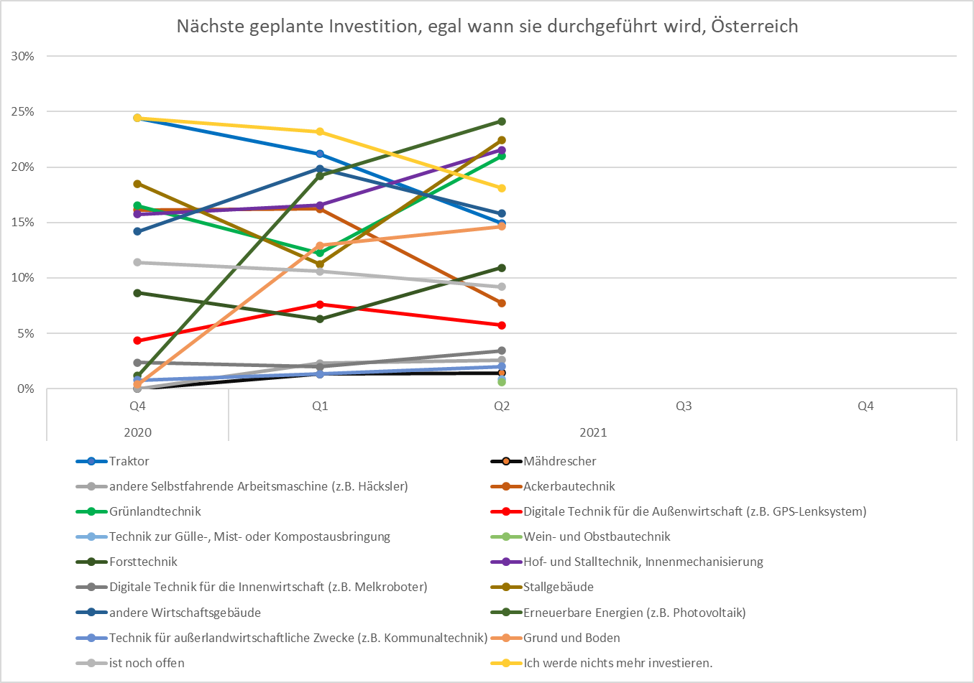
Nächste geplante Investitionen, egal wann
Österreich
Investitionen in erneuerbare Energien (bspw. Solaranlagen) sind bei 25 % der Teilnehmer als nächste Investition und damit zunehmend häufiger geplant. Sie liegen damit auf Platz 1.
Sehr deutlich zugenommen haben die Investitionsabsichten bei Stallgebäuden. Sie liegen auf Platz 2 und die damit verbundene Innenmechanisierung auf Platz 3, gefolgt von anderen Wirtschaftsgebäuden.
In Grünlandtechnik wollen mit 21 % deutlich mehr investieren als im Quartal davor.
Die Investitionspläne bei Traktoren gehen von 21 % auf 15 % zurück.
Grund und Boden legt noch einmal etwas zu, knapp 15 %
Forsttechnik steigt auf 11 %.
Ackerbautechnik ist deutlich weniger gefragt und fällt auf 8 %.
Digitale Technik bleibt auf bescheidenem Niveau, sinkt leicht in der Außenwirtschaft und steigt leicht in der Innenwirtschaft.
Mähdrescher und andere Selbstfahrer bleiben bei 2 bzw. 3 %.
9 % legen sich derzeit nicht fest, welche Investition als nächstes geplant ist.
Rund 18 % statt bisher 23 % wollen gar nicht mehr investieren.

Slide 24
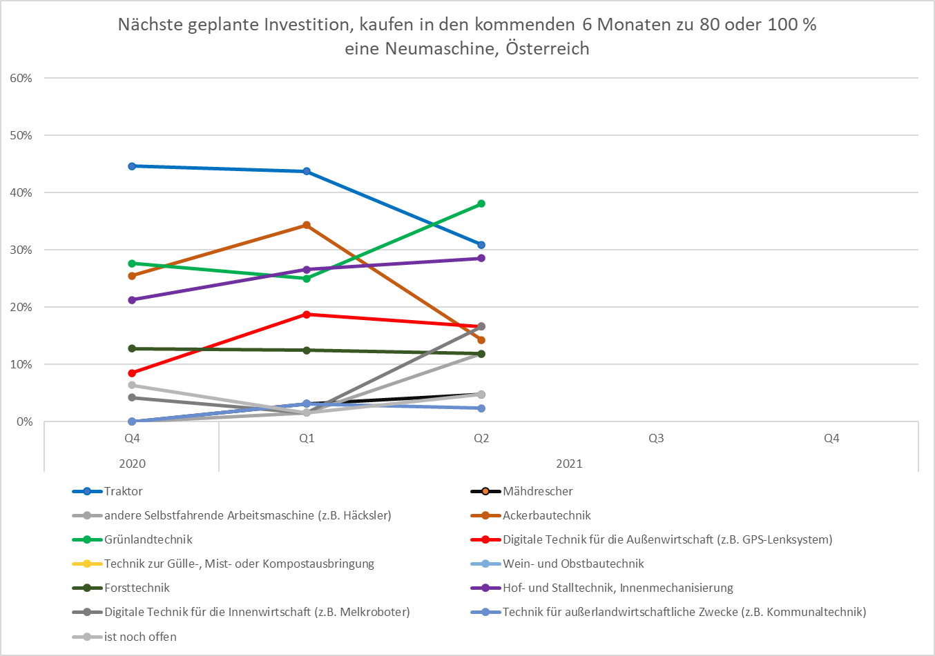
Nächste geplante Investitionen in den nächsten 6 Monaten, Österreich
Knapp 40 % derer, die planen in den kommenden 6 Monaten eine Neumaschine zu kaufen, planen als nächste Investition Grünlandtechnik.
Ca. 30 % und damit deutlich weniger als im Vorquartal haben vor in Traktoren zu investieren.
Hof- und Stalltechnik steigt noch einmal leicht.
Digitale Technik in der Außenwirtschaft bleibt gleich; in der Innenwirtschaft steigt sie stark. Die Investitionsabsichten liegen damit derzeit gleich auf.
Ackerbautechnik geht deutlich zurück.
Forsttechnik sinkt leicht.
Mähdrescher legen leicht zu (5 %), andere Selbstfahrer deutlich von 2 auf 12 %.
5 % haben vor zu investieren, haben aber noch nicht entschieden in welchem Bereich.

Slide 25
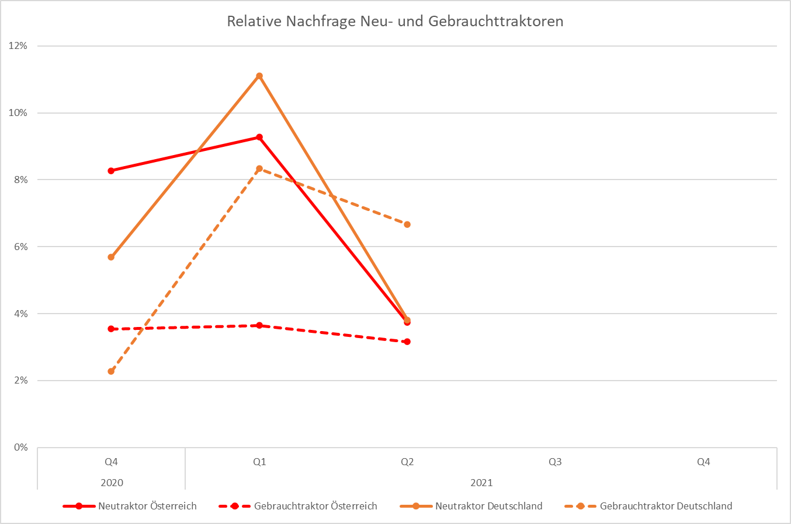
Relative Nachfrage Neu- und Gebrauchttraktoren Deutschland
In Deutschland geben 11 % der Teilnehmer an, in den kommenden 6 Monaten zu 80 oder 100 % eine Neumaschine zu kaufen.
Von diesen 11 % planen 33 % als nächste Investition einen Traktor.
In Summe ergibt sich daraus, dass 4 % der deutschen Teilnehmer vor haben, im nächsten halben Jahr einen neuen Traktor zu kaufen.
Eine Gebrauchtmaschine wollen 17 % der deutschen Teilnehmer in den kommenden 6 Monaten anschaffen.
Ebenfalls 33 % davon planen dafür einen Traktor.
Daraus ergibt sich, dass 7 % der Teilnehmer im selben Zeitraum in einen Gebrauchttraktor investieren wollen.
Der Wert für neue Traktoren fällt damit sehr deutlich und er fällt vor allem unter den Nachfragewert der Gebrauchttraktoren.
Demnach sind gebrauchte Traktoren in den kommenden 6 Monaten stärker gefragt als neue.

Slide 26
Relative Nachfrage Neu- und Gebrauchttraktoren Österreich
In Österreich geben 12 % der Teilnehmer an, in den kommenden 6 Monaten zu 80 oder 100 % eine Neumaschine zu kaufen.
Von diesen 12 % planen 31 % als nächste Investition einen Traktor.
In Summe ergibt sich daraus, dass 4 % der österreichischen Teilnehmer vor haben, im nächsten halben Jahr einen neuen Traktor zu kaufen.
Eine Gebrauchtmaschine wollen 11 % der österreichischen Teilnehmer in den kommenden 6 Monaten anschaffen.
29 % davon planen dafür einen Traktor.
Daraus ergibt sich, dass 3 % der Teilnehmer im selben Zeitraum in einen Gebrauchttraktor investieren wollen.
Der Wert ist damit für neue Traktoren stark gesunken und für gebrauchte bleibt er in etwa gleich.
Die Nachfrage nach neuen Traktoren nähert sich der nach Gebrauchten an, bleibt noch über deren Niveau.

Slide 27
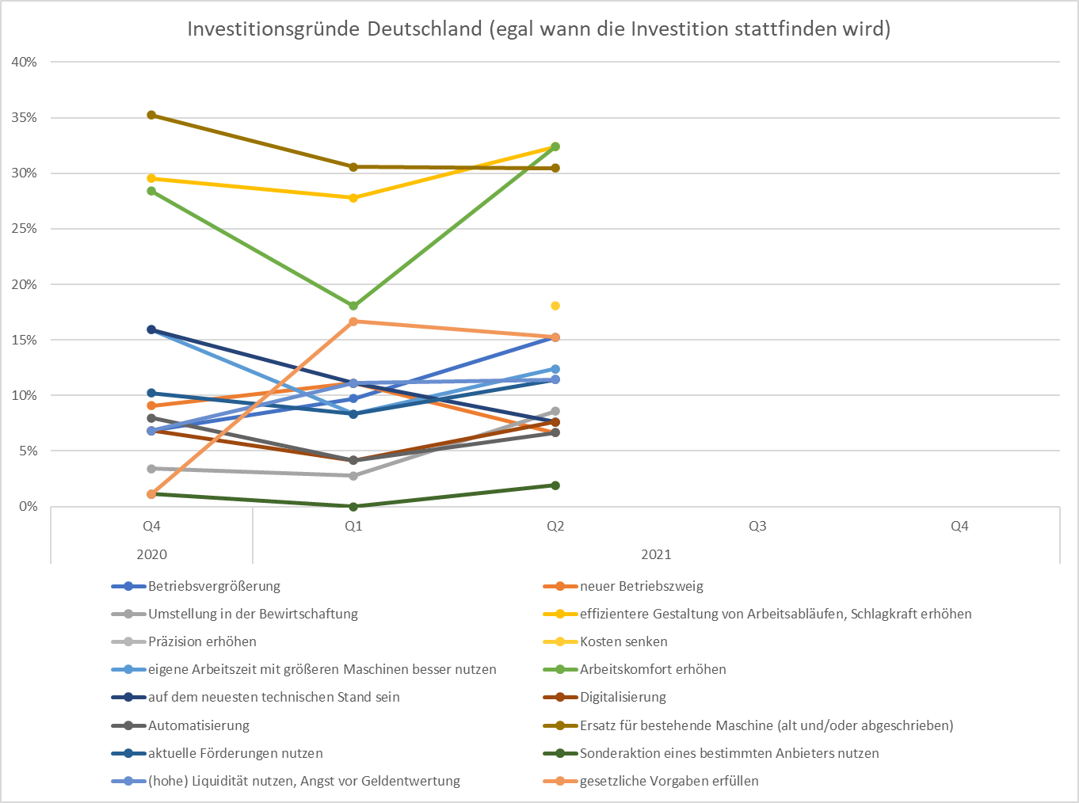
Gründe für Investitionen – egal wann sie stattfinden, Deutschland
Arbeitskomfort, mehr Effizienz und höhere Schlagkraft sind erstmals die stärksten Motive.
Ersatz von bestehenden Maschinen bleibt ein wichtigstes Motiv.
Kosten zu senken ist für 18 % ein Grund für Investitionen, gefolgt von der Erfüllung gesetzlicher Vorschriften mit 15 %
Ebenfalls für 15 % ist Betriebsvergrößerung ein Grund
12 % wollen die eigene Arbeitszeit mit größeren Maschinen besser einsetzen.
Jeweils 11 % wollen aktuelle Förderungen und die gute Liquidität nutzen.
Mit 9 % nimmt die Umstellung in der Bewirtschaftung als Grund deutlich zu.

Slide 28
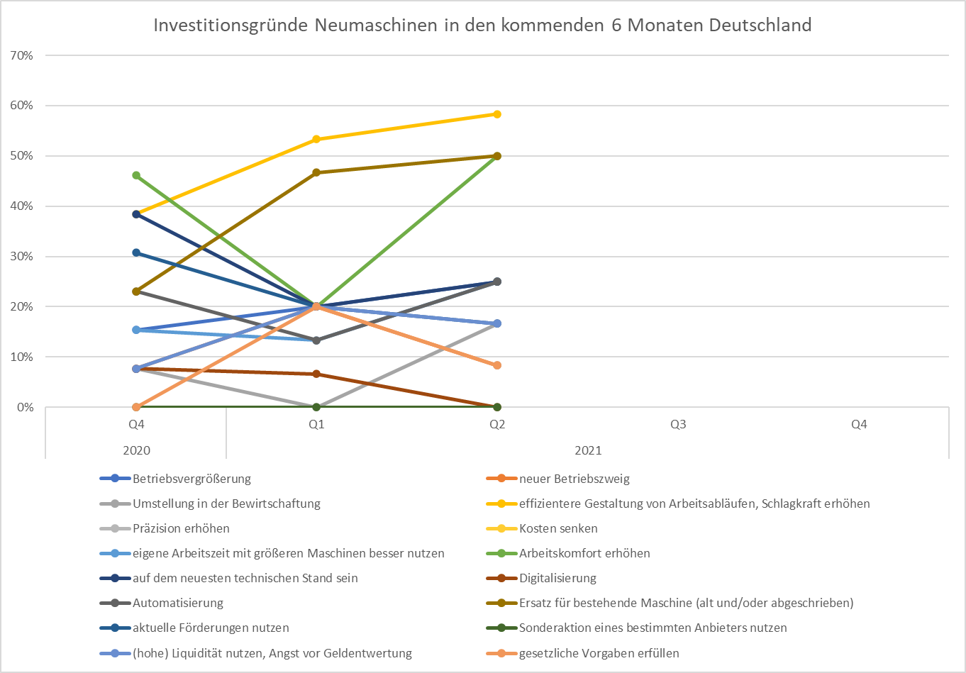
Gründe für Investitionen – in den kommenden 6 Monaten, Deutschland
Wichtigste Motive sind die Steigerung von Schlagkraft und Effizienz
Der Ersatz bestehender Maschinen bleibt ebenfalls wichtig.
Arbeitskomfort legt wieder deutlich zu.
Auf dem neuesten technischen Stand sein und die Automatisierung liegen im Mittelfeld bei 25 %
Auffallend stark gestiegen und damit ein Motiv für 17 % der Investitionswilligen, ist die Umstellung in der Bewirtschaftung

Slide 29
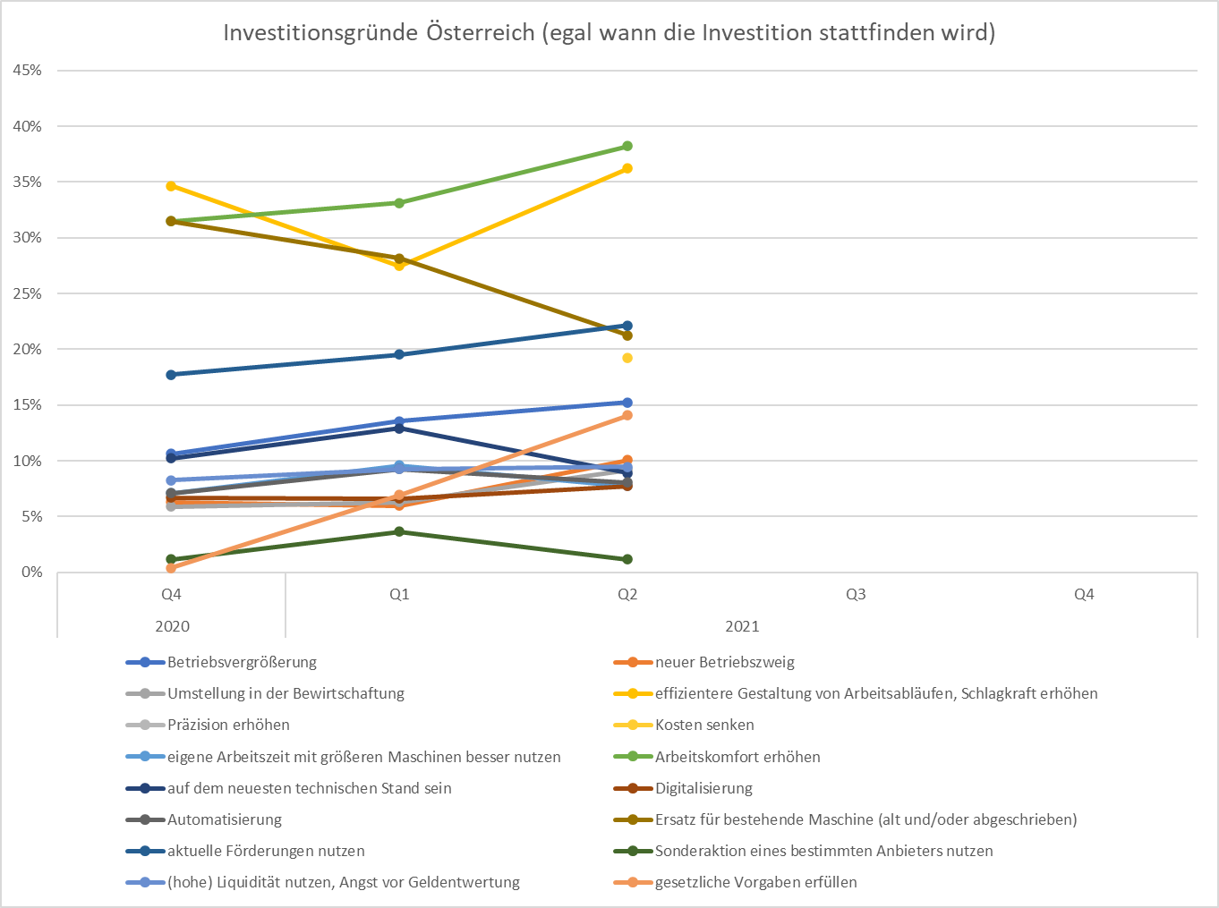
Gründe für Investitionen – egal wann sie stattfinden, Österreich
Arbeitskomfort bleibt das stärkste Motiv, gefolgt von mehr Effizienz und Schlagkraft
Mit 22 % ist der Einfluss der Förderungen noch einmal gestiegen.
Ersatz von bestehenden Maschinen geht deutlich zurück auf 21 %.
19 % wollen mit Investitionen Kosten senken.
15 % wollen investieren, weil der Betrieb vergrößert wurde oder wird.
Noch einmal deutlich gestiegen ist die Erfüllung gesetzlicher Vorschriften.

Slide 30
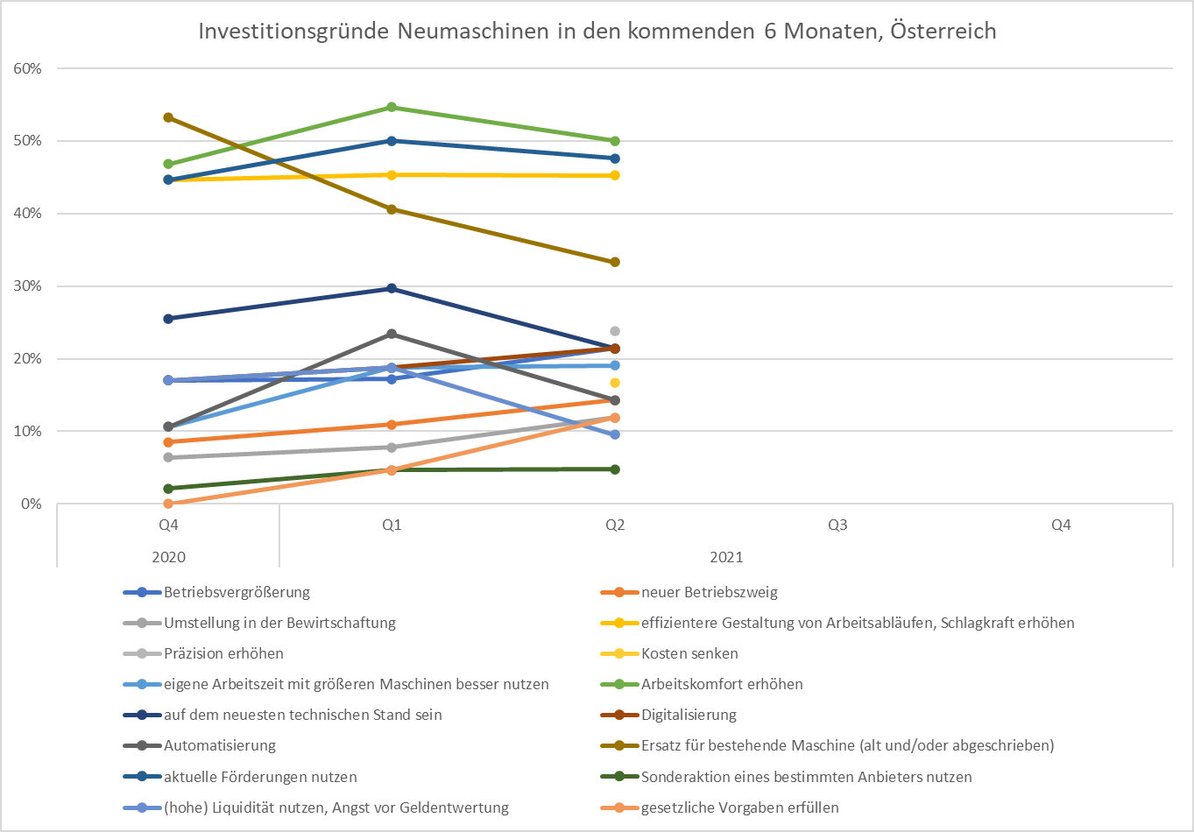
Gründe für Investitionen – in den kommenden 6 Monaten, Österreich
Wenig Unterschied zu den allgemeinen Gründen mit Ausnahme der hohen Wichtigkeit bei der Nutzung von Förderungen auf Platz 2
Arbeitskomfort bleibt das stärkste Motiv, Tendenz leicht fallend
Mehr Effizienz und höhere Schlagkraft bleiben auch unter den 3 wichtigsten Motiven.
Ersatz von bestehenden Maschinen nimmt deutlich ab, bleibt aber wichtig.
Für 24 % ist mehr Präzision ein Motiv.
Auf dem neuesten technischen Stand sein, Betriebsvergrößerung und Digitalisierung motivieren 21 %.
17 % wollen Kosten senken.
Noch einmal deutlich gestiegen ist die Erfüllung gesetzlicher Vorschriften

Slide 31
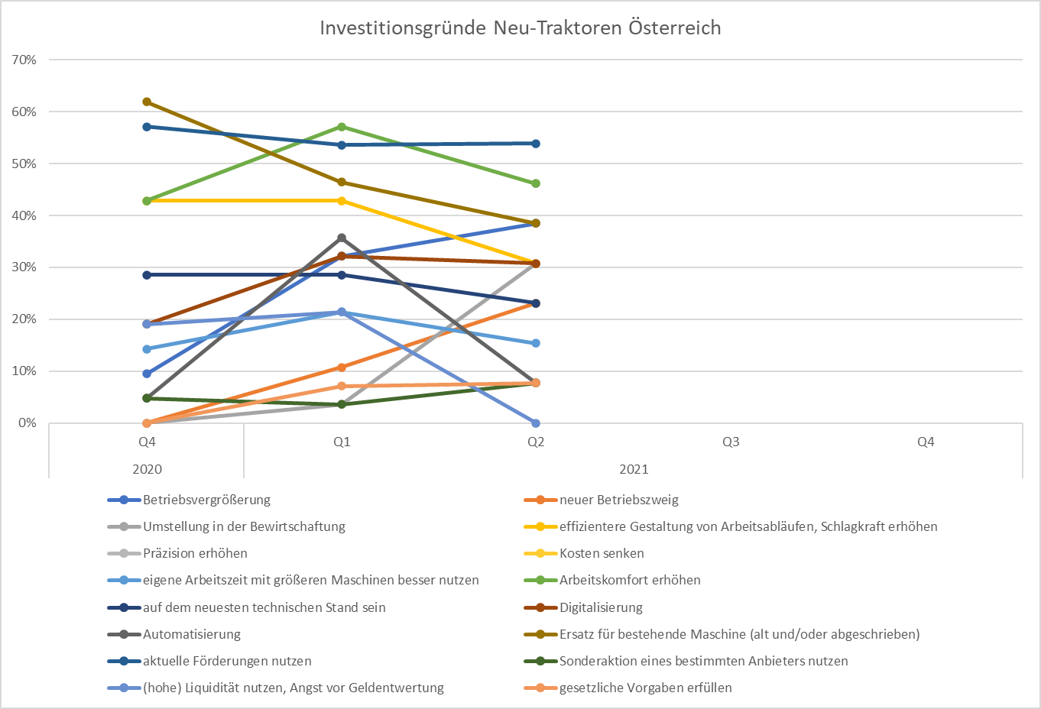
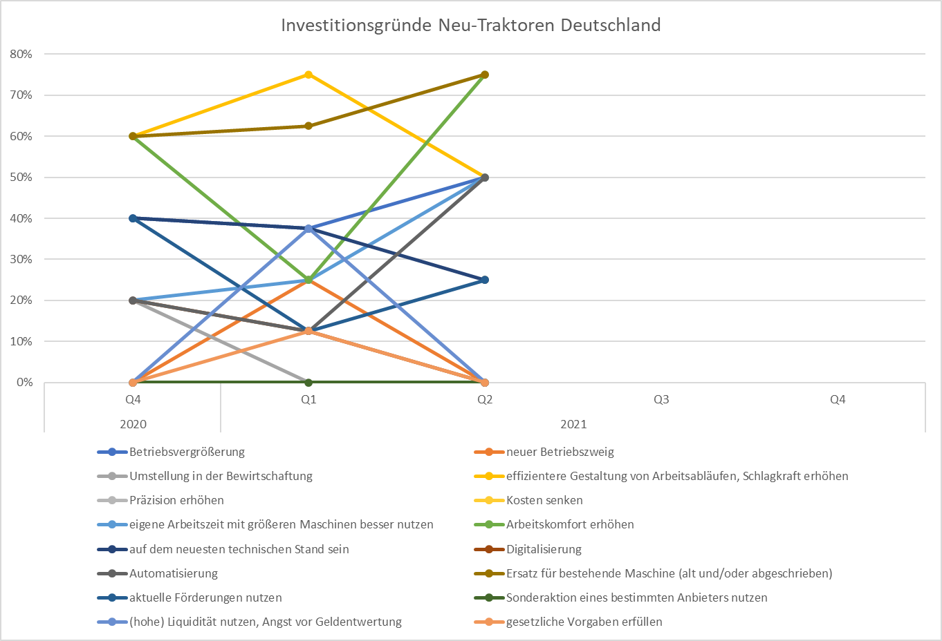
Gründe für Investitionen in den kommenden 6 Monaten – Neutraktoren

Slide 32
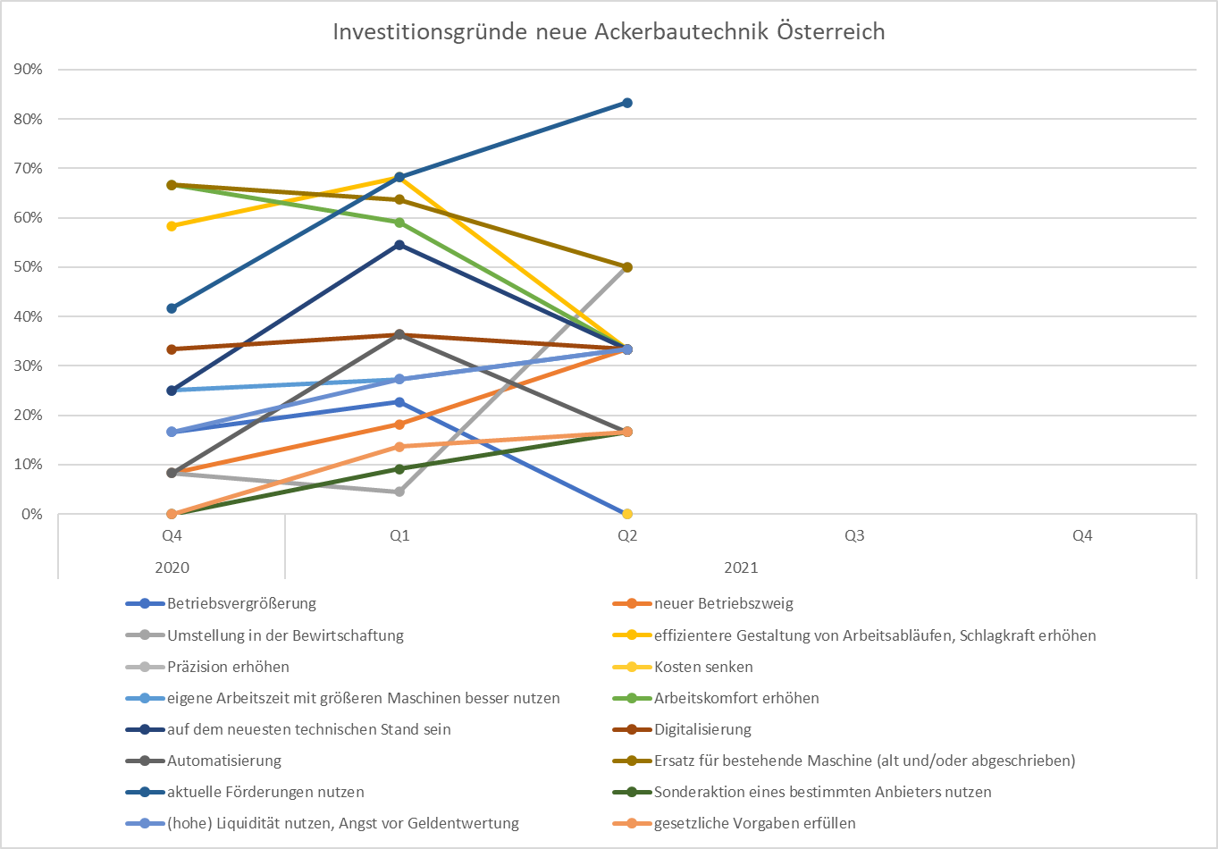
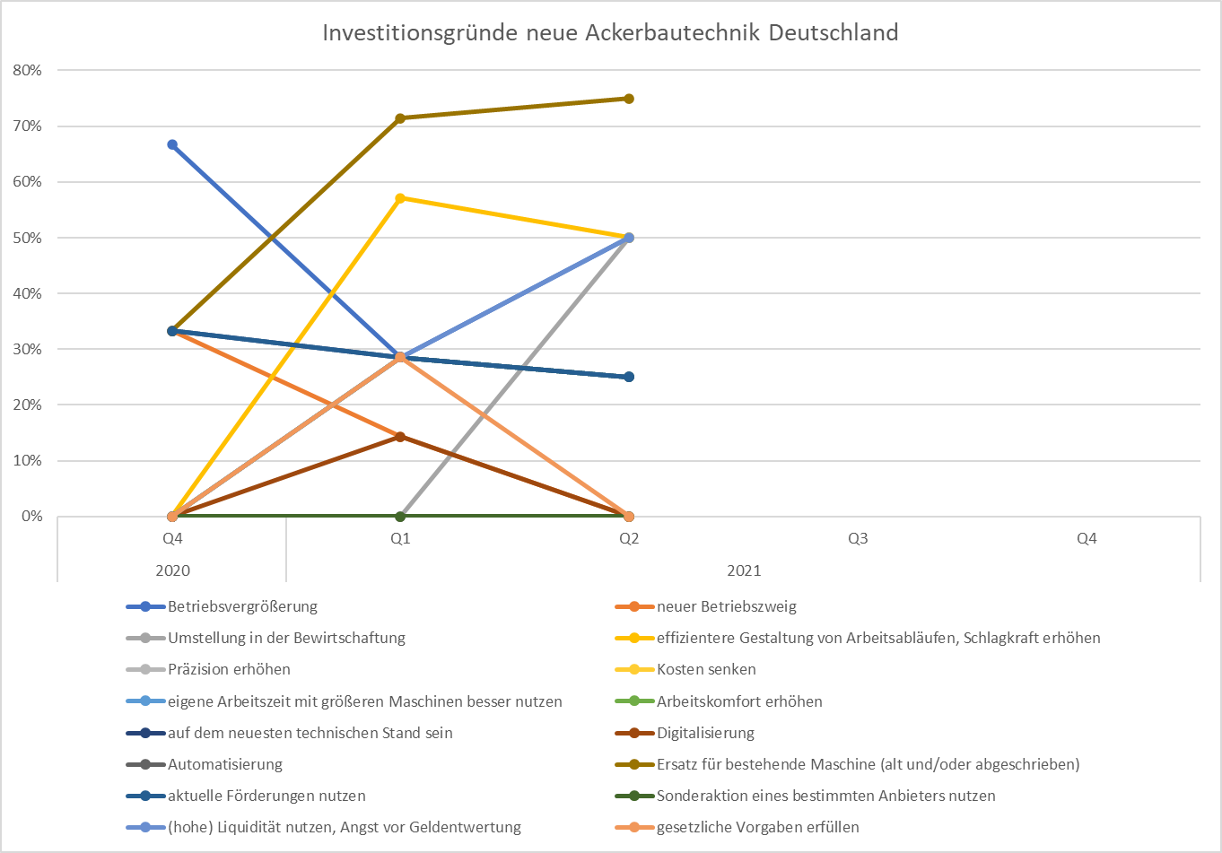
Gründe für Investitionen in den kommenden 6 Monaten – Neue Ackerbautechnik

Slide 33
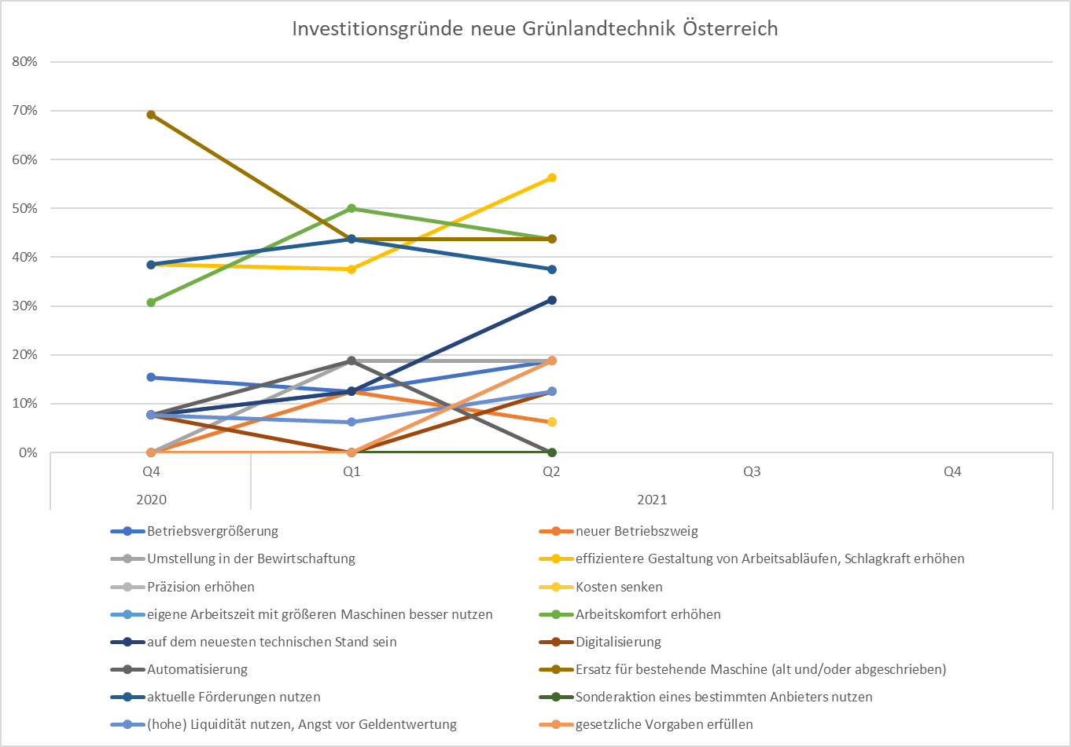
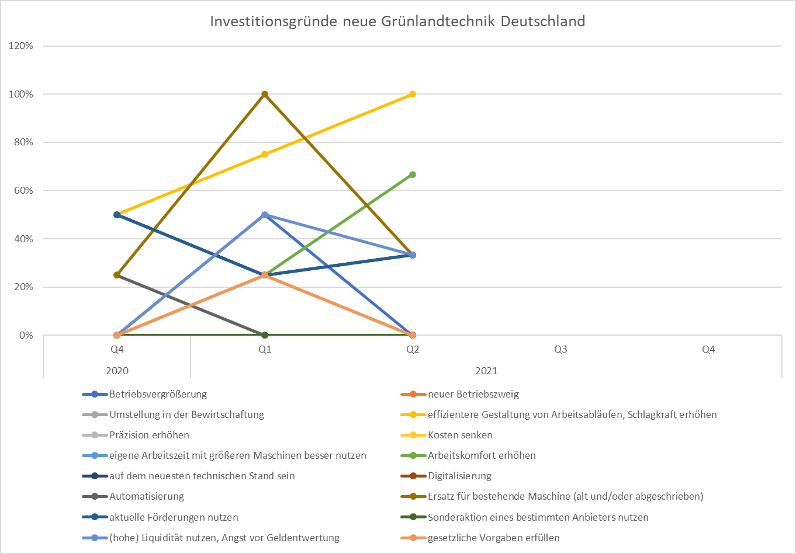
Gründe für Investitionen in den kommenden 6 Monaten – Neue Grünlandtechnik

Slide 34
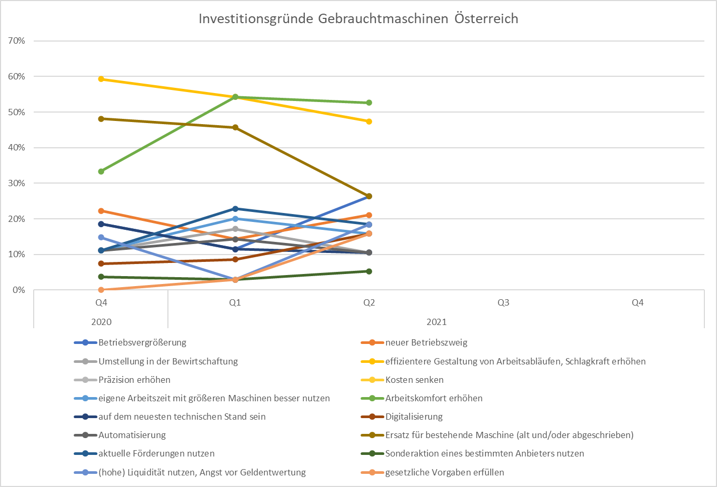
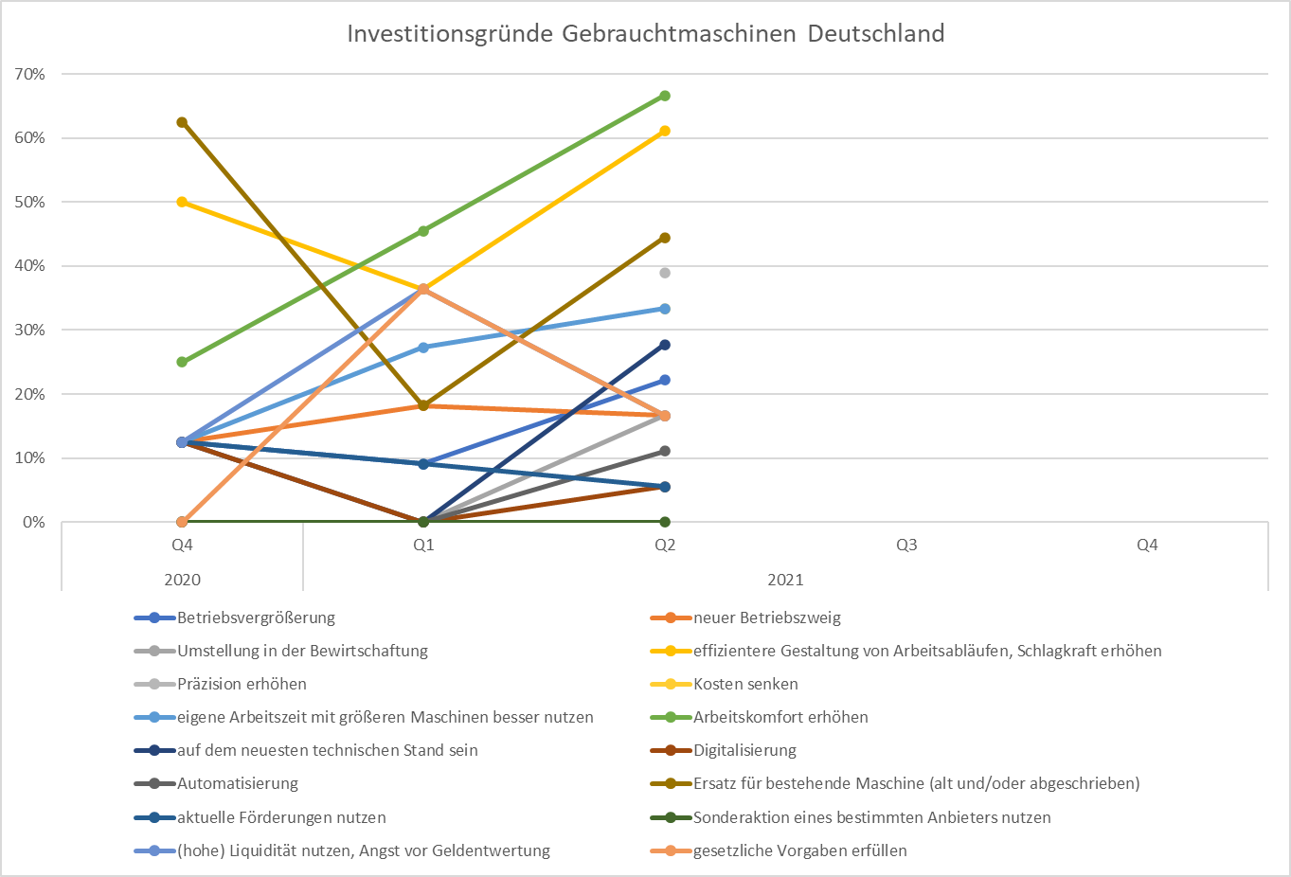
Gründe für Investitionen – in den kommenden 6 Monaten, Gebraucht

Slide 35
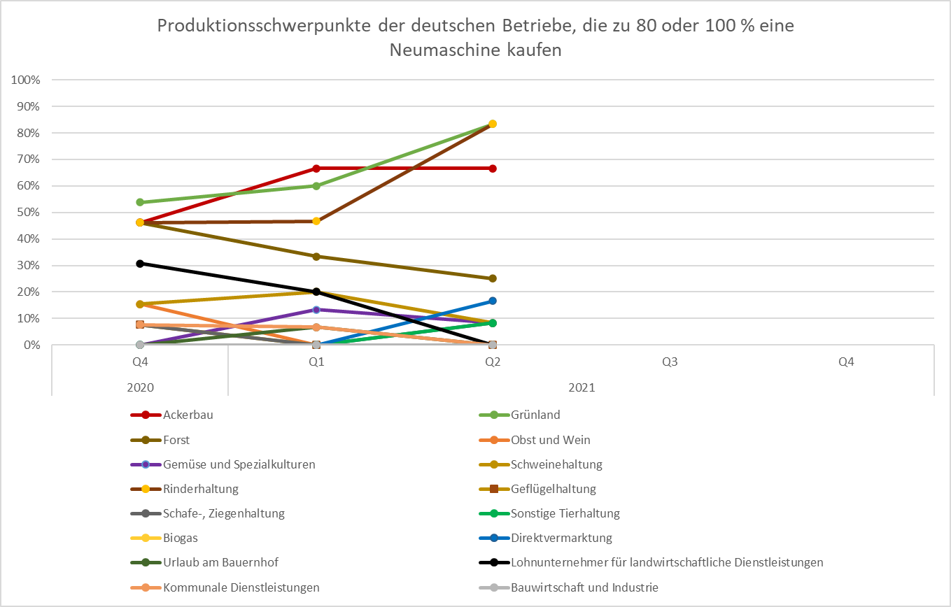
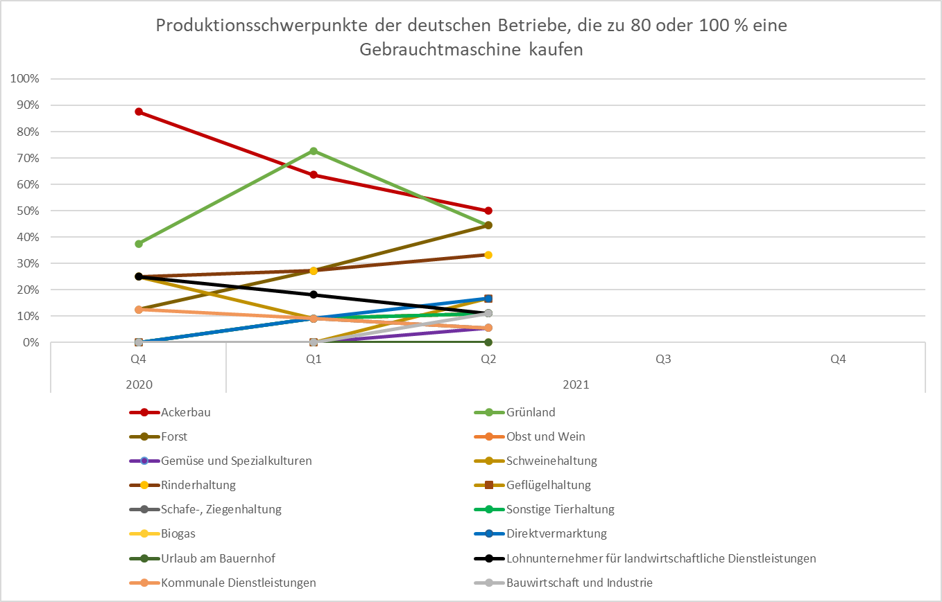
Wer kauft? – Produktionsschwerpunkte Maschinenkäufer Deutschland

Slide 36
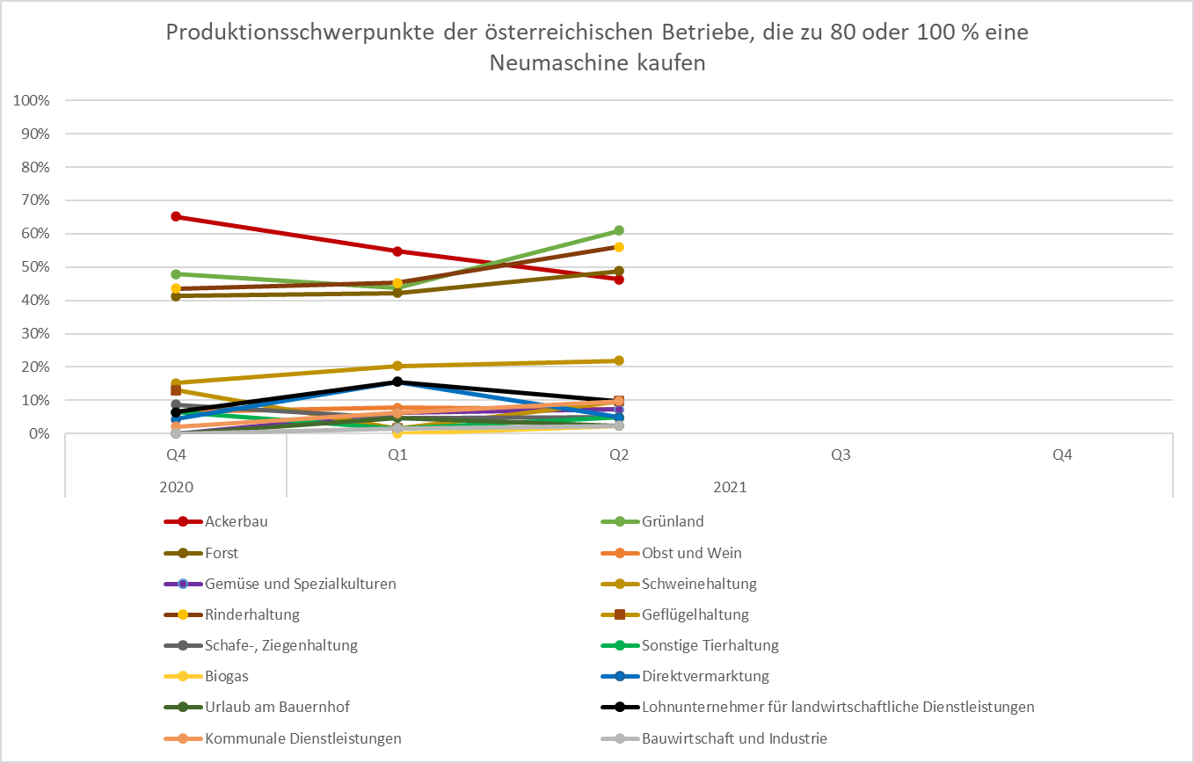
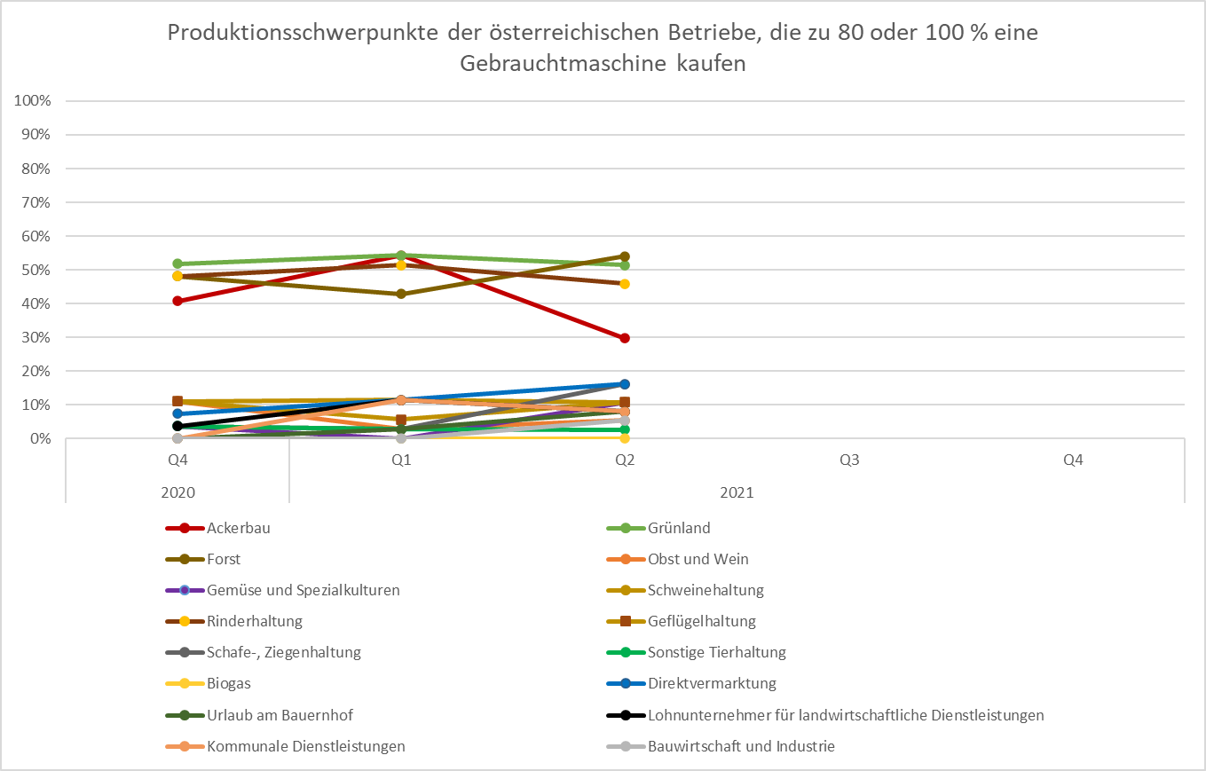
Wer kauft? – Produktionsschwerpunkte Maschinenkäufer Österreich

Slide 37
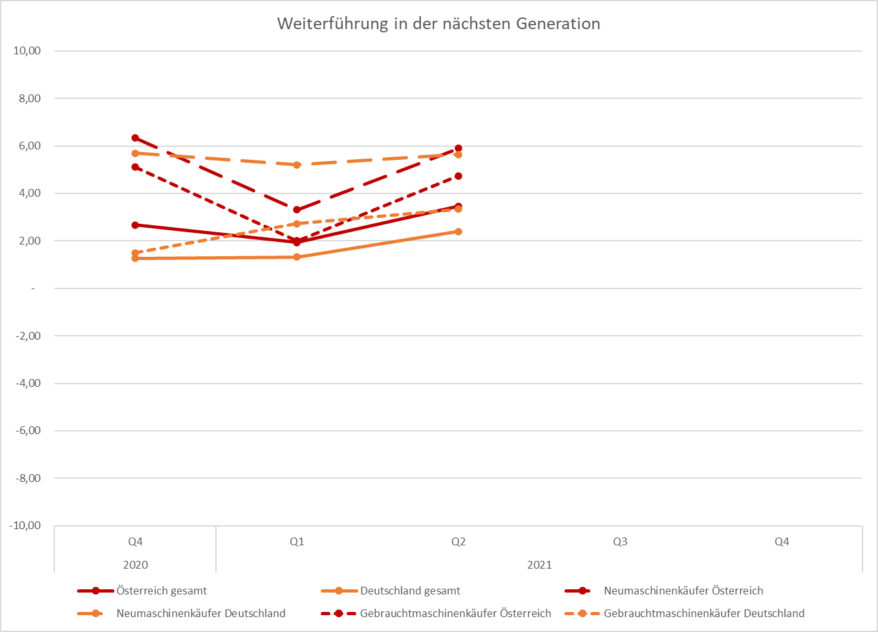
Wer kauft?
Wahrscheinlichkeit der Betriebsnachfolge
Als „Käufer“ werden jene bezeichnet, die angeben in den kommenden 6 Monaten zu 80 oder 100 % eine Neumaschine kaufen.
In Deutschland werden die Betriebe derer, die investieren mit einer sehr viel höheren Wahrscheinlichkeit in der nächsten Generation weitergeführt als der Durchschnitt.
Bei Gebrauchtmaschinenkäufern ist die Wahrscheinlichkeit in Deutschland auch höher als im Durchschnitt, aber deutlich weniger hoch als bei Neumaschinenkäufern.
In Österreich sind die Unterschiede wieder größer geworden.
Bei Neumaschinenkäufern ist die Wahrscheinlichkeit der Weiterführung am größten.
Gebrauchtmaschinen werden auch wieder von jenen stärker gekauft, bei denen die Nachfolge wahrscheinlicher ist.

Slide 38
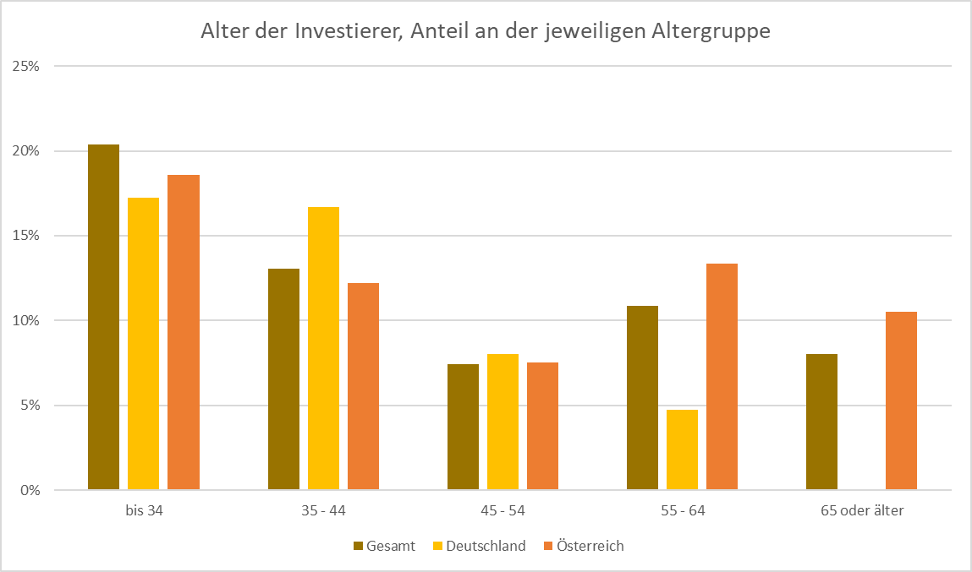
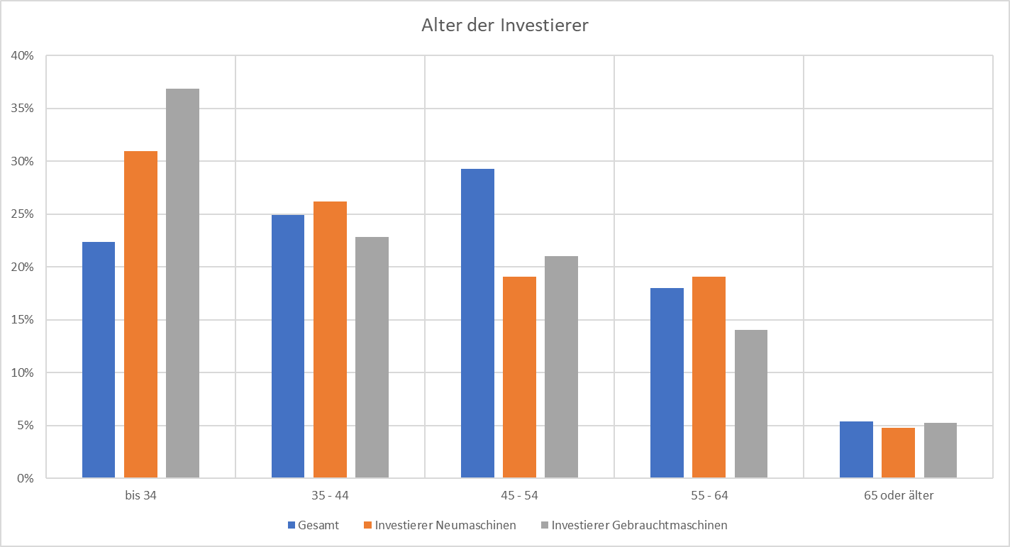
Wer kauft? – Alter
In Deutschland sind derzeit die beiden jüngeren Altersgruppen am investitionsfreudigsten.
In Österreich sind das die bis 34-jährigen, gefolgt von den 55 – 64-jährigen
Die Unterschiede bei der Investitionsbereitschaft zwischen den Altersgruppen sind in Österreich nicht so groß wie in Deutschland.
Je jünger die Teilnehmer, desto eher planen sie Investition in Gebrauchtmaschinen.

Slide 39
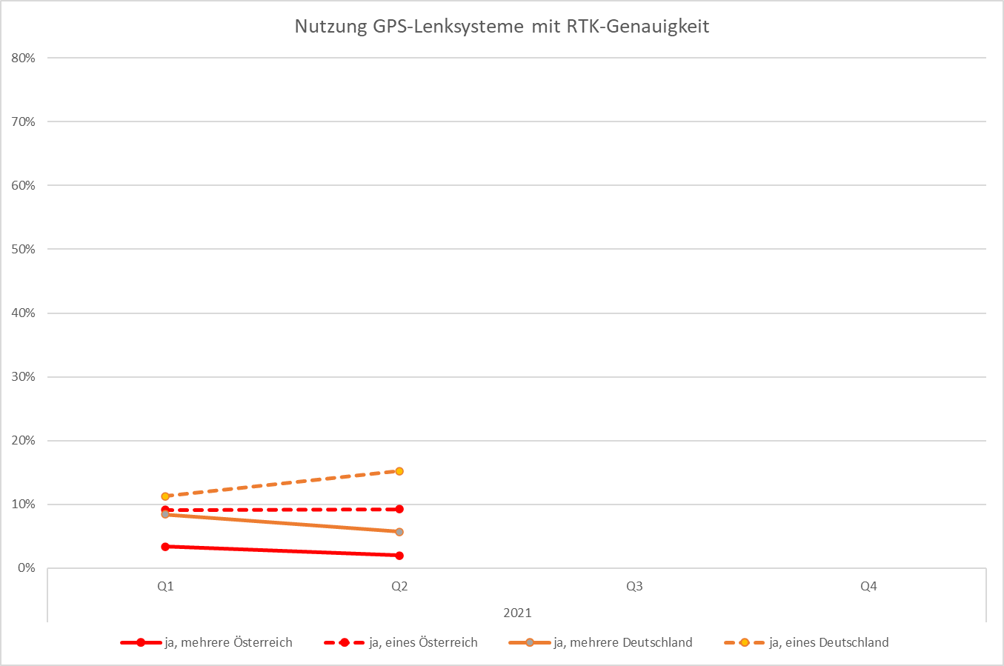
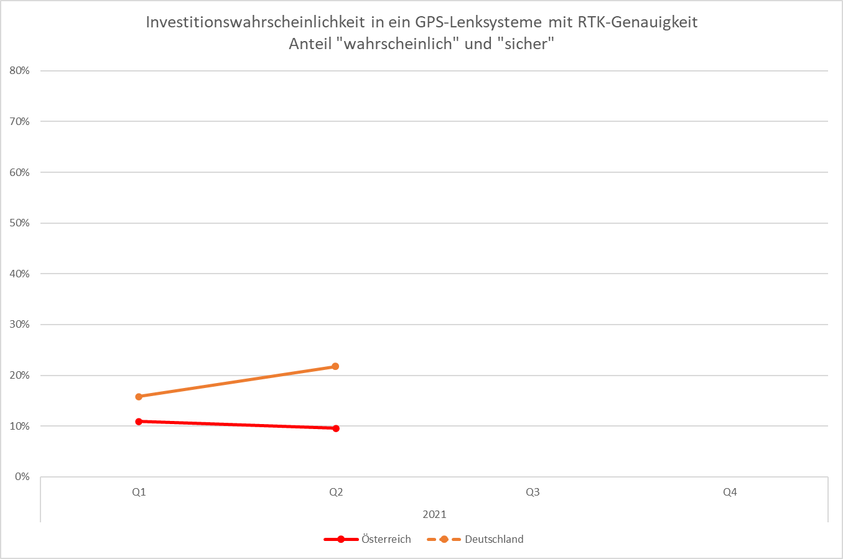
Nutzung GPS-Lenksysteme auf RTK-Genauigkeit
Anzahl der Nutzer
  Steigt in Deutschland auf 21 %
  Stagniert in Österreich bei 11 %
Investitionsbereitschaft
  Steigt in Deutschland: 21 % wollen „sicher“ oder „wahrscheinlich“ investieren.
  Stagniert in Österreich: 10 % wollen „sicher“ oder „wahrscheinlich“ investieren.

Slide 40
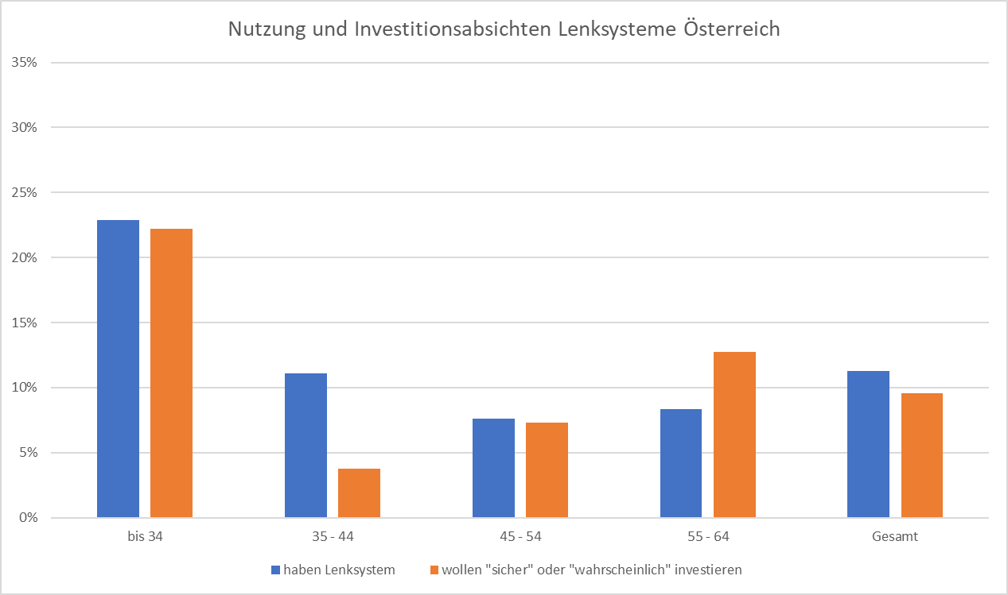
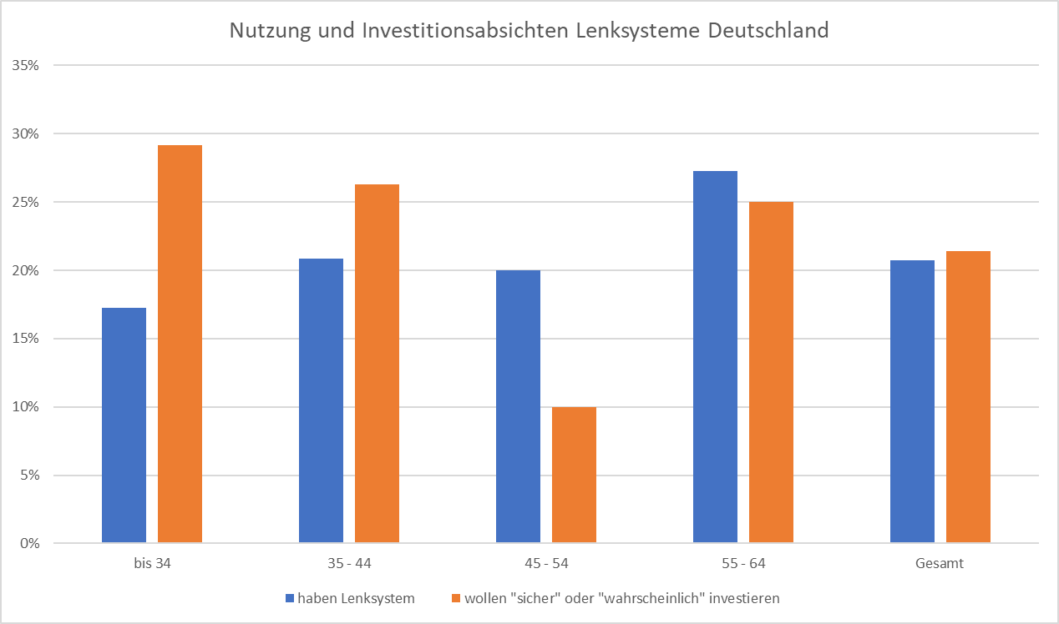
Nutzung und Investitionsabsichten
GPS-Lenksysteme
In Österreich sind Lenksysteme bei jüngeren stärker verbreitet.
Von den Teilnehmern, die noch kein Lenksystem haben, haben die bis 34-jährigen auch die stärkste Investitionsbereitschaft.
Auffallend niedrig ist die Investitionsbereitschaft bei den 35 – 44-jährigen.
In Deutschland ist die Nutzung über alle Altersgruppen besser verteilt.
Je geringer die Nutzungsrate, desto höher die Investitionsbereitschaft; mit einer Ausnahme.
Die Investitionsbereitschaft bei den 45 – 55-jährigen ist verhältnismäßig gering.

Slide 41
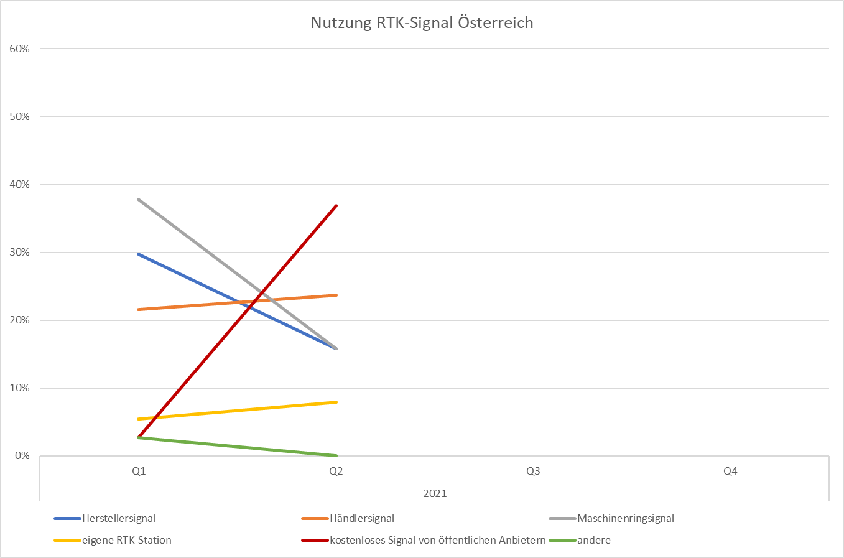
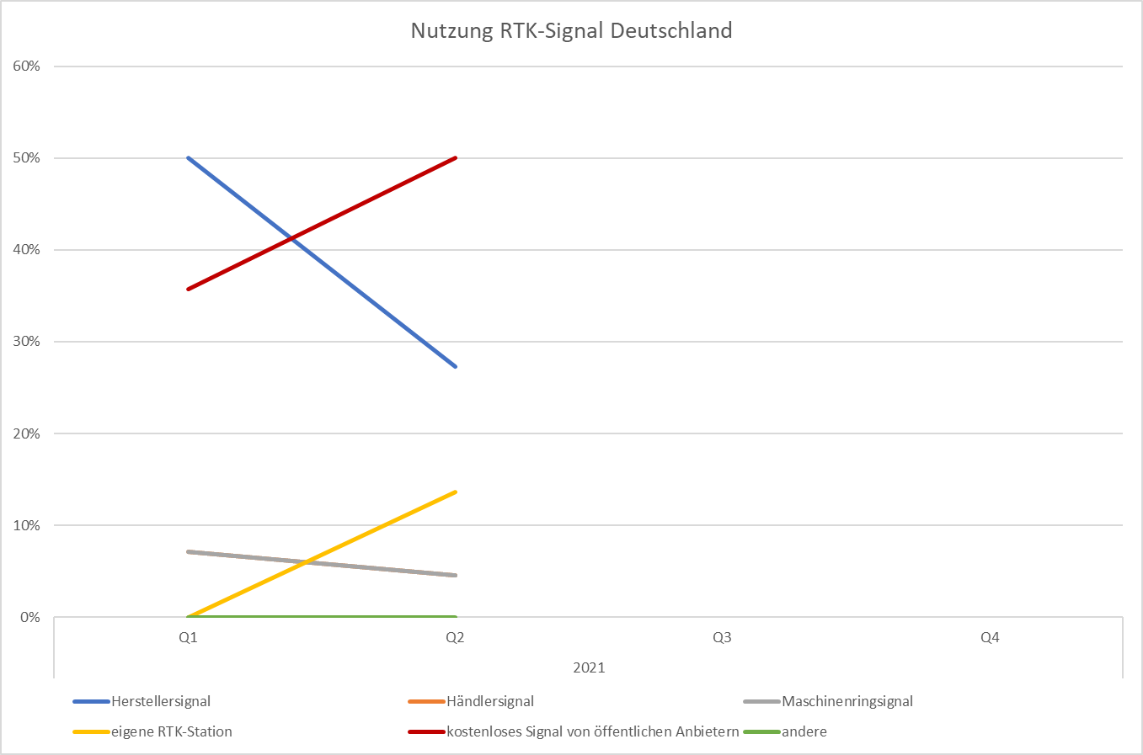
Nutzung RTK-Signal
In Österreich ist das kostenlose, öffentliche Signal erstmals verfügbar und wird von 37 % genutzt.
Deutliche Rückgänge gab es für Herstellersignale und das Maschinenringsignal.
Händlersignale werden etwa im gleichen Ausmaß genutzt wie vorher auch.
In Deutschland nimmt die Nutzung von kostenlosen, öffentlichen Signalen ebenfalls zu.
Die Nutzung von Herstellersignalen geht deutlich zurück.

Slide 42
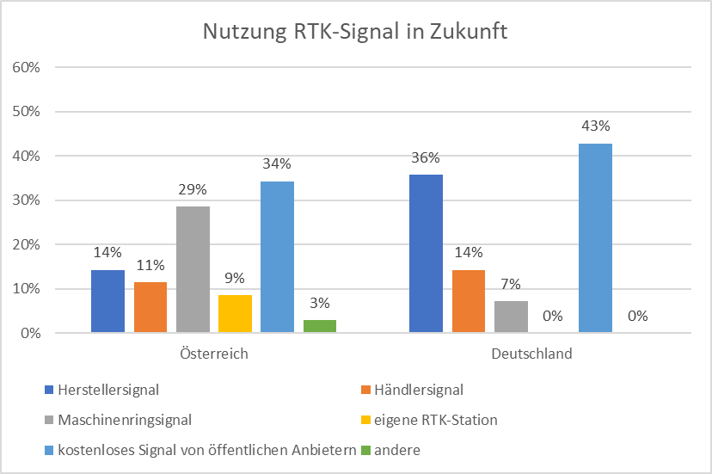
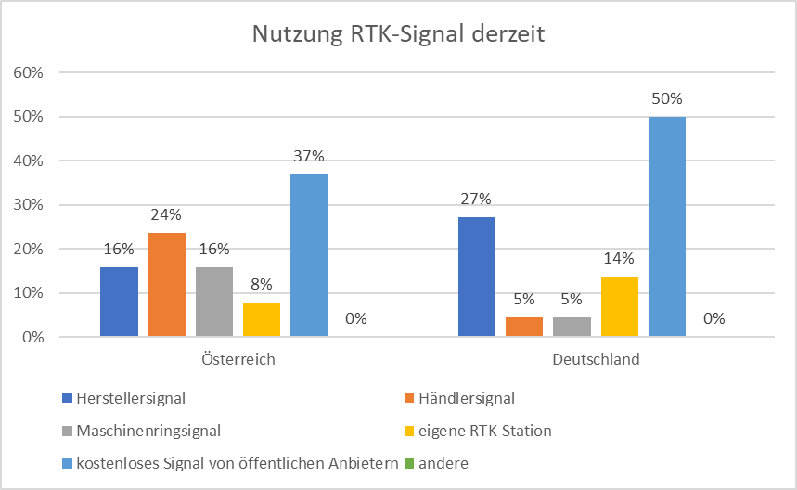
Nutzung RTK-Signal
Die obere Grafik zeigt, welches RTK-Signal die Teilnehmer der Umfrage im Jan/Feb 2021 in Zukunft nutzen wollten.
Die untere Grafik zeigt, welches Signal die Umfrageteilnehmer im Mai 2021 tatsächlich nutzen.
Das kostenlose, öffentliche Signal wird in etwa in dem erwarteten Ausmaß genutzt, eher mehr.
Rückgänge gab es in Österreich, wie erwartet bei den Herstellern und entgegen der Absichten in Q1 beim Maschinenring.
Händlersignale werden sogar etwas mehr genutzt, jedenfalls deutlich mehr als in Q1 beabsichtigt.

Slide 43
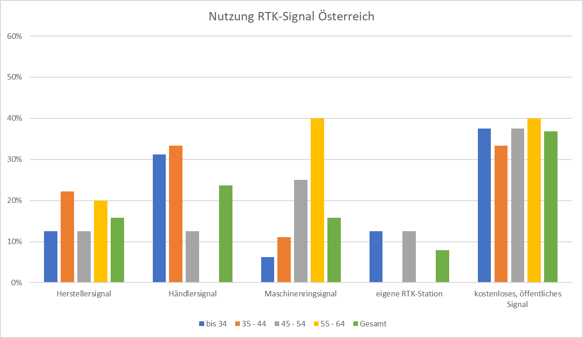
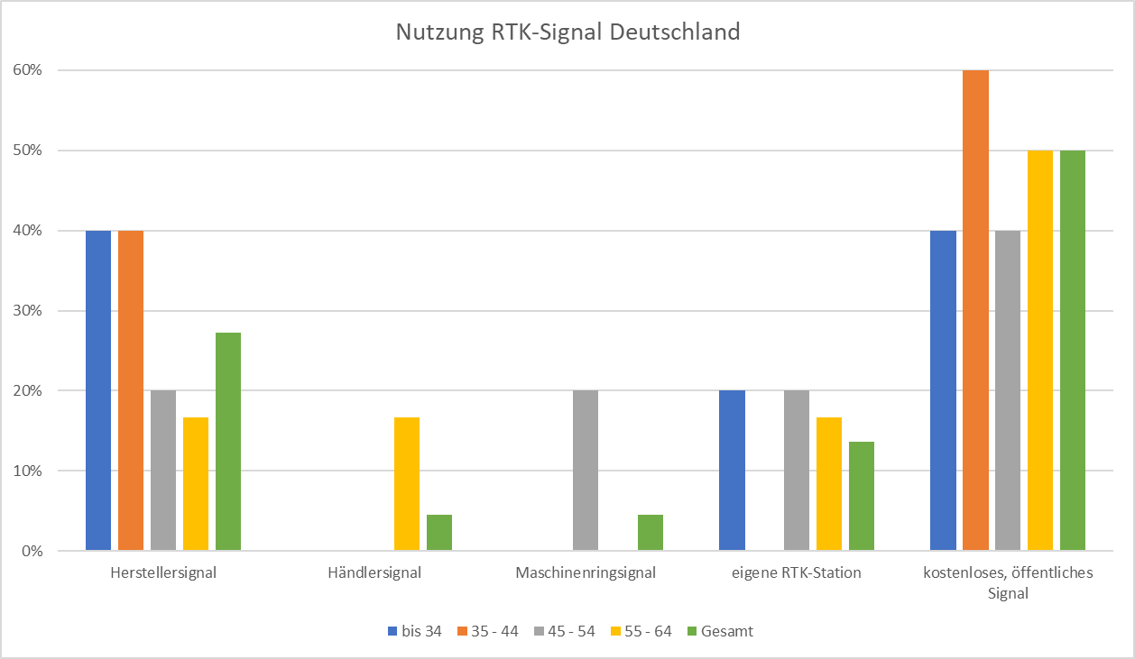
Nutzung RTK-Signal
In Österreich werden Herstellersignale eher von 35 – 44-jährigen und 55 – 64-jährigen genutzt,
Händlersignale eher von bis 44-jährigen,
Maschinenringsignale von 45 – 64-jährigen,
Öffentliche Signale von allen Altersgruppen.
In Deutschland nutzen Herstellersingale eher jüngere
Händler- und Maschinenringsignale werden generell weniger genutzt.
Öffentliche Signale werden von allen Altersgruppen genutzt, besonders stark von 35 – 44-jährigen.

Slide 44
Zusammenfassung
Die Stimmung in der Landwirtschaft und die Zufriedenheit mit dem eigenen Betrieb steigen deutlich; (fast) unabhängig vom Produktionsschwerpunkt der Betriebe.
Die Investitionswahrscheinlichkeit in Neumaschinen bleibt in Deutschland stabil und steigt für Gebrauchte.
In Österreich geht die Investitionswahrscheinlichkeit bei Neu- und Gebrauchtmaschinen zurück.
Nachfrage in den kommenden 6 Monaten
  (Neu-)Traktoren werden deutlich weniger geplant
  Ackerbautechnik geht ebenfalls deutlich zurück
  Grünland steigt deutlich
  Innenmechanisierung wird vor allem in Österreich wichtiger
Investitionsabsichten bei Gebäuden, vor allem Ställen nehmen deutlich zu und damit gleichzeitig der Bedarf an Innenmechanisierung.
Investitionsabsichten in Erneuerbare Energien sind größer als in allen anderen Bereichen.
Arbeitskomfort und Förderungen sind große Treiber in Österreich
Mehr Schlagkraft, der Ersatz von Maschinen und mehr Komfort bleiben die wichtigsten Motive in Deutschland.

Slide 45
Zusammenfassung
In den kommenden 6 Monaten kommt für rund die Hälfte der Landwirte eine Investition in Frage.
20 % der Landwirte wollen mit einer Wahrscheinlichkeit von 60 % bis 100 % investieren.
→ Wie finde ich die 20 %, die am wahrscheinlichsten investieren?
→ Wie bin oder werde ich als Händler für Kunden so attraktiv, dass Kunden zu mir kommen und bei mir bleiben?

Slide 46

Umfrage Kundenanfragen-Management
Wie komme ich zu potentiellen Kunden?
Master-/Diplomarbeit Marko Zivanic
  Wie werden Verkaufsziele gesetzt und nachverfolgt?
  Wie werden Kundenanfragen gewonnen?
  Werden gesetzte Ziele erreicht?
Anonyme Online-Umfrage: https://umfrage.landwirt.com/s/kundenanfragenmanagement
Anregungen durch Teilnahme an der Umfrage
Warum sind erfolgreiche Händler erfolgreich?

Slide 47
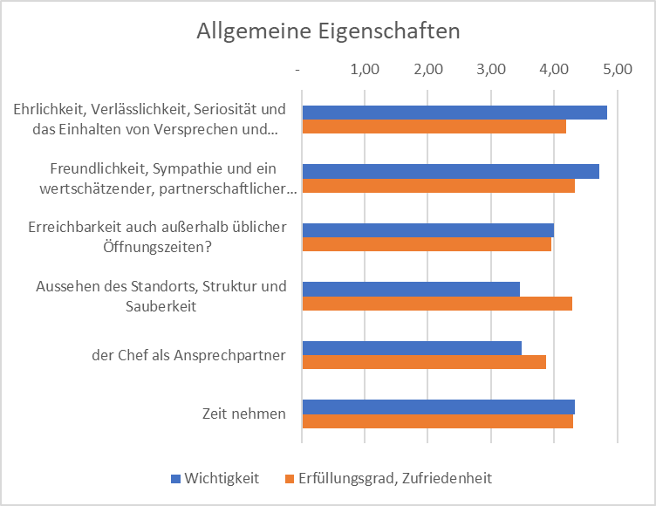


Landwirt.com-Händlercheck
Was erwarten Landtechnikkunden von professionellen Landtechnikhändlern?
Vorstudie im Jänner 2021
Wichtigkeit und Zufriedenheit
  mit allgemeinen Eigenschaften
  mit dem Verkauf bzw. der Verkaufsabteilung
Beurteilung von Aussagen zum Verkauf

Slide 48
Landwirt.com-Händlercheck
Wer sind Landtechnikkunden, welches Kundenprofil haben sie?
  Produktionsschwerpunkte
  Potential, Größe: Anzahl Traktoren und Auslastung
  Wie viele Landtechnikpartner haben Kunden?
  Aus welcher Entfernung kommen Kunden zu Händlern?
  Wann wurde das letzte Mal gekauft?
  Nutzung neuer, digitaler Technologien
  Alter
  Zukunftsaussichten, Weiterführung in der nächsten Generation
Anonyme Online-Umfrage: https://umfrage.landwirt.com/s/haendlercheckallgemeinundverkauf

Slide 49

Landwirt.com-Händlercheck
Auswertung ist gültig für alle Händler
„Wer ist Ihr wichtigster Händler?“
  Profil für jeden Händler, den mehr als ca. 50 Teilnehmer als ihren wichtigsten angeben
  Vergleich zwischen Daten eines Händlers mit allen Daten
→ Wer sind meine Kunden?
→ Warum habe ich die Kunden, die ich habe?
→ Was kann ich tun um neue, zusätzliche Kunden zu gewinnen?
Schicken Sie den Link an Ihre Kunden: https://umfrage.landwirt.com/s/haendlercheckallgemeinundverkauf
Kunden nicht selektieren!

